Slide 1
2024
Generative AI 및 지능형 에이전트 기반 교육 인프라 예측 서비스
생성형 AI기반 서비스 개발자 양성 과정 2기
5조 강승민, 김선희
https://www.thingdesign.co.kr

Slide 2

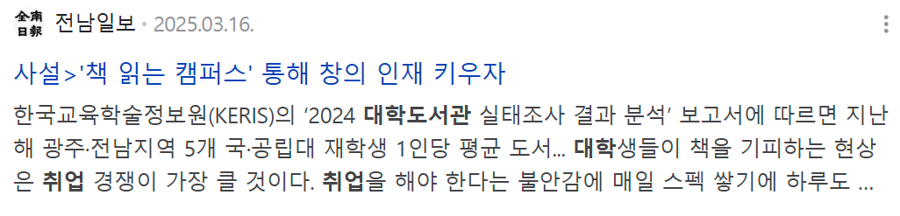


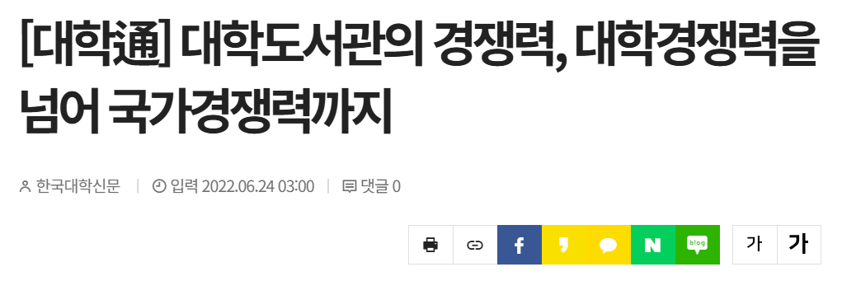
Chapter 01
프로젝트 기획 - 기획 의도 & 개발목표
수도권 대학 진학 선호도 증가
지방 및 중소규모 대학 평가지표 부족
진로결정에 필요한 정보 제공 기준 미비
대학도서관 데이터 비교분석
보유자료, 시설, 예산, 이용자 현황 등
도서관 데이터 기반 환경 수준 예측
재학생 역량 예측 및 솔루션 제시
학생 데이터를 이용한 학습수준 예측
보완점 제시 및 학습 수준 상향화

Slide 3
Chapter 01
프로젝트 기획 - 기획 의도 & 개발목표
자료 수
방문 수
예산&결산
A
B
대출 건수
대학도서관
데이터
도서관
데이터
이용자
데이터
시설 규모 및 인적 자원
자료구입
신청
1.
도서관 데이터
2.
이용자 데이터
국내 각 대학도서관의 장서 수, 자료구입 관련 예&결산 비율 등 시설규모 데이터
재학생 1인당 – 방문 수, 대출 건수,
자료구입비 등 재학생 기반 데이터

Slide 4
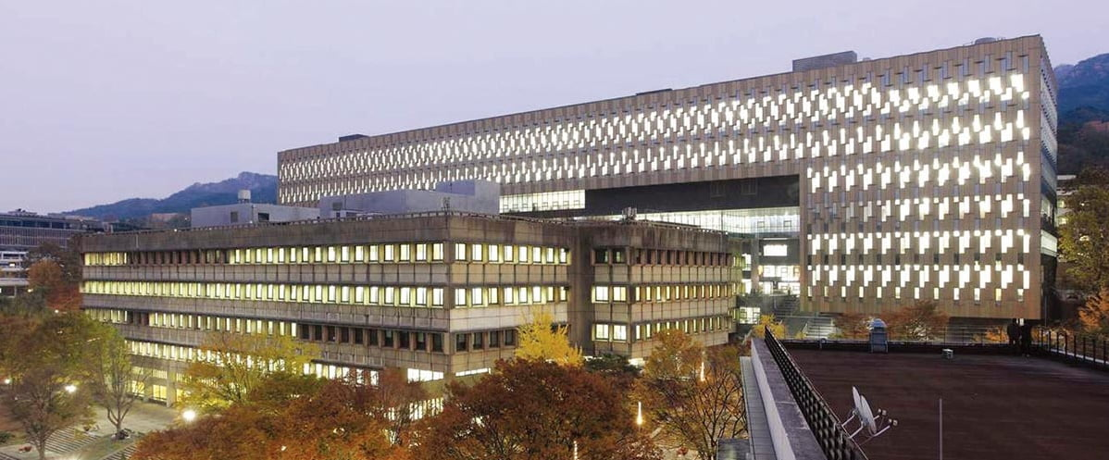


Chapter 01
프로젝트 기획 - 기획 의도 & 개발목표
1
대학 별 학습환경 예측
2
이용자 학습 수준 예측
3
대화형 서비스 구현
카테고리 별 대학도서관 통계자료 수집
세계 대학 평가 사이트 점수 수집
통계자료와 대학평가점수 간 상관계수 분석
사용자 정보 기반 점수 예측
사용자의 정보와 소속대학 평균 비교
유저 점수와 유사한 대학 비교 분석
이용자 맞춤형 LLM 채팅 봇 서비스
유저 데이터 및 예측 데이터 기반 답변 가능
요청에 따른 기능성 에이전트 툴 구현
세계 대학 평가 사이트 ‘CWUR’에 등재된
국내 상위 대학의 점수와 상관계수 분석.
대학의 발전 가능성 예측 및
사용자의 진로 고민 해결.
유저데이터와 소속대학의 대학도서관 데이터 기반 유저의 학습 점수 예측.
유저 점수와 소속대학 점수 비교 및
유저 점수와 유사한 대학 예측.
점수 향상 가능성 및 방향성 제시.
Hugging Face의 Pre-Trained LLM 모델을 활용, 대화형 서비스 제공.
LangChain & Langgraph 및
RAG를 이용한 에이전트 툴 구현.
사용자 요청에 따라 지식 검색, 데이터 기반 응답, 기능 실행 등 맞춤형 UX 구현.

Slide 5


















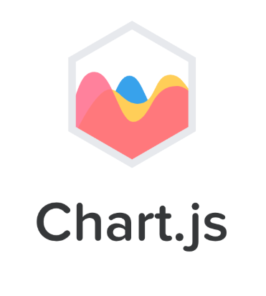














Chapter 02
사용 기술 목록 / 경험
Pandas
NumPy
Scikit-learn
TensorFlow
Ver 2.3.1
Ver 2.3.1
matplotlib
seaborn
Ver 1.7.1
Ver 2.19.1
Flask
Ver 3.10.3
Ver 0.13.2
BeautifulSoup
Selenium
XGBoost
Pytorch
Ver. 3.0.3
Ver 4.13.4
Ver 4.33.0
SQLAlchemy
OpenPyXL
Ver 2.0.3
Ver 2.8.0
Ver 2.0.21
Ver 3.1.5
Python
Ver. 3.11.9
J.N
Ver. 6.4.5
Tomcat
Ver. 9.0.106
JSP
spring
Ver. 2.3
HTML
Ver. 5.0
CSS
Ver. 3.0
J.S
Ver. ES2025
Chart.js
Ver. 3.9.1
Bootstrap
Ver. 5.3.3
Java
Ver. JDK11
Ver.
Oracle DB
Ver. 11.2g XE
Chroma DB
GitHub & Git
Hugging Face & Transformers
Ver. 1.0.20
Ver. 2.49.0
Ver. 4.53.3
Developed By
MicroSoft VSCode
Eclipse Foundation eclipse IDE
JetBrains PyCharm CE
Oracle SQL Developer
Anaconda, inc. Anaconda3
Ver. 1.103.2
Ver. 2025-06(4.36.0) & 2019-09(4.13.0)
Ver. 2025.1.3.1
Ver. 19.2.1
Ver. 2024.10-1

Slide 6

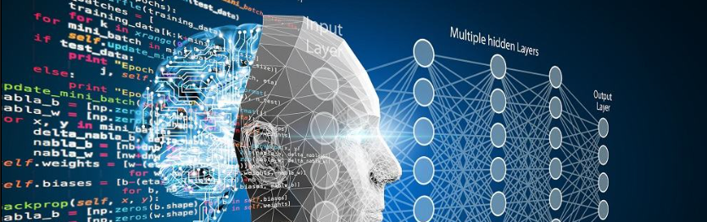
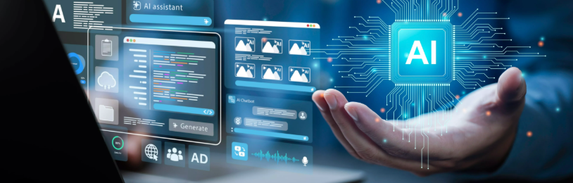
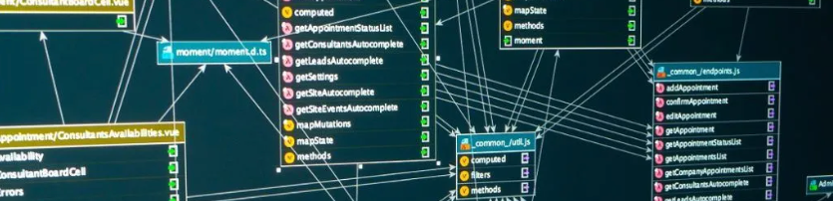
Chapter 02
사용 기술 목록 / 경험
1. Machine Learning
2. Deep Learning
3. Generative AI
4. Database
Ⅰ.
지도학습
Ⅰ.
뉴럴 네트워크
Ⅰ.
모델 활용
Ⅰ.
관계형 데이터베이스
- Supervised Learning
- Neural Network
- Model Utilization
- Relational Database
KNN(K-Nearest-Neighbors
Linear Regression
L1 (Lasso)
L2 (Ridge)
Polynomial Regression
Decision Tree
Random Forest
Gradient Boosting
Single–Layer-Perceptron (SLP)
Multi-Layer-Perceptron (MLP)
Tensorflow & Pytorch
Huggingface Transformers
Oracle DBMS
Key Constraints (PK, FK 등)
Data Manipulation Language (DML)
Structured Query Language (SQL)
Normalization (1NF ~ 3NF)
Transaction & ACID
(Atomicity, consistency, Isolation, Durability)
Index & Performance Tuning
Ⅱ.
학습 알고리즘
Ⅱ.
트랜스포머 기반 모델
- Learning Algorithm
- Transformer-based Models
Backpropagation
Mean Squared Error
Binary Cross-Entropy
활성화 함수(Sigmoid, Softmax 등)
최적화 알고리즘(SGD, Momentum 등)
GPT (OpenAI API)
LLaMA 3.1 (Meta)
Quantization (gguf models)
Optimum Intel (OpenVINO)
Ⅱ.
비지도학습
- Unsupervised Learning
Ⅱ.
벡터 데이터베이스
Clustering (K-Means)
Dimensionality Reduction (PCA)
Ⅲ.
일반화와 과적합
Ⅲ.
기타 경험 모델
- Other Models
- Vector Database
- Generalization & Overfitting
Whisper (STT)
Yolo (CNN)
Chroma DB
Embedding
Chunk Optimization & Overlap
Vector Similarity Search
Collection 단위 관리
Metadata Filtering
Hybrid Search
Ⅲ.
최적화 알고리즘
Gradient Vanishing & Exploding
Dropout
Regularization
Cross Validation
Early Stopping
Data Augmentation
Batch Normalization
- Optimization Algorithm
Gradient Descent
Stochastic Gradient Descent (SGD)
Mini-Batch Gradient Descent
Ⅳ.
최적화
- Optimization
Prompt Engineering
Multi-turn
Langchain
Retrieval Augmented Generation (RAG)
Orchestrator (Langgraph)
Model Context Protocol (MCP)
Ⅳ.
하이퍼파라미터 튜닝
- Hyperparameter Tuning
Ⅳ.
하이퍼파라미터 튜닝
Grid Search
Random Search
- Hyperparameter Tuning
Learning Rate 조절
Epoch & Optimizer

Slide 7




Chapter 02
사용 기술 목록 / 경험
5. Flask Framework
6. Spring Framework
7. Python
8. Java
Ⅰ.
웹 서버 개발
Ⅰ.
기본문법
Ⅰ.
기본문법
- Web Server Development
- Python Fundamentals
- Java Fundamentals
Flask 객체 생성 및 초기화
URL App Routing
Request & Response & Redirect
Jinja2 템플릿 상속 (base.html)
기본 자료형 : int, float, str, bool
컬렉션 : list, tuple, dict, set
조건문 & 반복문 : if, for, while
기본 자료형 : Java만의 자료형
- int, long, float, double, char, byte 등
배열 및 컬렉션 : list, map, set
제어문 : if, for, while, switch
Ⅱ.
유효성 검사
Ⅱ.
함수 & 모듈
Ⅲ.
클래스 & 객체지향
- Validation
- Functions & Modules
- Classes & OOP
Session & cookie
Flask WTF Form
Login & logout 기능구현
함수 정의/호출, 인자, 반환값
모듈 import, 표준 라이브러리 활용
접근 제어자 : public, protected, private
추상화 : sbstract 클래스/ 메서드
인터페이스 : 다중 구현, default 메서드
다향성 : 오버라이딩/오버로딩
Ⅲ.
Ⅲ.
클래스 & 객체지향
앱 구조화
- Classes & OOP
Ⅲ.
예외처리 & I/O
- App Structuring
클래스 정의
생성자, 메서드
상속, 캡슐화
- Exception Handling & I/O
Blueprint 모듈화
Flask Werkzeug
SQLAlchemy ORM 연동
RESTful-API 설계
try-catch-finally, 사용자 정의 예외
파일 입출력, Stream API
Try-with-resources
Ⅳ.
가상환경 & 패키지 관리
Ⅳ.
Ⅳ.
멀티 서비스 연동
- Virtual Environments & Package Management
프로젝트 관리 & 빌드
- Multi-Service Integration
.venv 관리
Anaconda를 이용한 가상환경 관리
Pip, requirements.txt 구성
- Project Management & Build
로컬환경 서버 별 통신환경 구현
JSON 기반 데이터 교환
서비스 별 환경 분리 및 설정 관리
외부 라이브러리(jar) 및 의존성 관리
프로젝트 패키지 구조 설계 및 모듈화
Maven/JDK를 활용한 빌드 및 관리

Slide 8



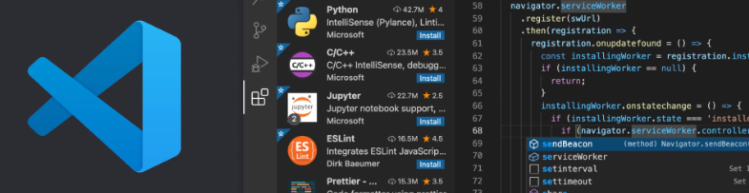
Chapter 02
사용 기술 목록 / 경험
9. Frontend
10. Notation Language
11. Git & GitHub
12. IDE
Ⅰ.
마크업 & 스타일링
Ⅰ.
Git 활용
Ⅰ.
VSCode 사용
- HTML & CSS
Ⅰ.
UML 다이어그램
- Git Basics
- MS Visual Studio Code Usage
시맨틱 태그 기반 구조화
CSS Flex/Grid 레이아웃
반응형 디자인 구현
BootStrap을 이용한 커스텀 CSS 사용
- UML Diagrams
Git Bash를 이용한 commit/push/pull
Repository 백업 및 동기화
버전 히스토리 추적
모든 언어 통합 개발환경 구축
다양한 Extensions 활용한 기능 추가
.vscode 및 setting.json 활용
Use Case : 요구사항/ 엑터 관계 정의
Sequence : 서비스 호출 흐름 모델링
클래스 – 패키지 간 의존/연관 표현
Mermaid 다이어그램 활용
StarUML 프로그램 활용
Ⅱ.
동적 페이지 구성
Ⅱ.
브랜치 관리
Ⅱ.
Eclipse IDE 사용
- JavaScript
- Branch Management
- Eclipse Usage
DOM 조작 및 이벤트 핸들링
Fetch API 기반 데이터 연동
비동기 처리 (Async/Await)
Ⅱ.
마크다운 문서화
기능 별 브랜치 생성 및 병합
Git Flow 기반 버전 관리
충돌 해결 및 병합 전략 경험
Java 프로젝트 개발 및 환경 구축
JAR 라이브러리 추가 및 모듈 관리
Spring Framework 프로젝트 관리
- Markdown Documentation
개발노트, Github README 작성
Jupyter Notebook MD 쉘 활용
표/코드블록/체크리스트/앵커링 활용
Ⅲ.
데이터 시각화
Ⅲ.
GitHub 활용
Ⅲ.
PyCharm 사용
- Chart.js Integration
GitHub Usage
JetBrains PyCharm Usage
백엔드 연동 데이터 차트화
라인 / 바 / 파이 차트 구현
사용자 입력 반영 시각화
Ⅲ.
지식 필기 & 노트 관리
Repository 관리 및 노테이션 작성
.gitignore를 활용한 파일 관리
Python 프로젝트 개발 및 가상환경 연동
Flask 기반 패키지 구성 및 실행 관리
디버깅/테스트 환경 구축
- Knowledge Management
Ⅳ.
Ⅳ.
백엔드 연동
Notion을 이용한 문서 공유 및 관리
Obsidian 기반 개인 자료 정리
협업 & 조직 관리
Ⅳ.
- Collaboration & Organization
SQL Developer 사용
- Flask Integration
GitHub Organization 프로젝트 관리
권한 설정 및 공동 저장소 운영
Issue / Pull Request 기능 활용 협업
- Oracle SQL Developer Usage
Jinja2 템플릿 기반 데이터 전달
프론트 – 백엔드 라우팅 연결
Form & AJAX 요청 처리
Oracle XE DB 접속 및 시각화
스키마 탐색 및 테이블 구조 핸들링
SQL 쿼리 실행 및 데이터 관리

Slide 9
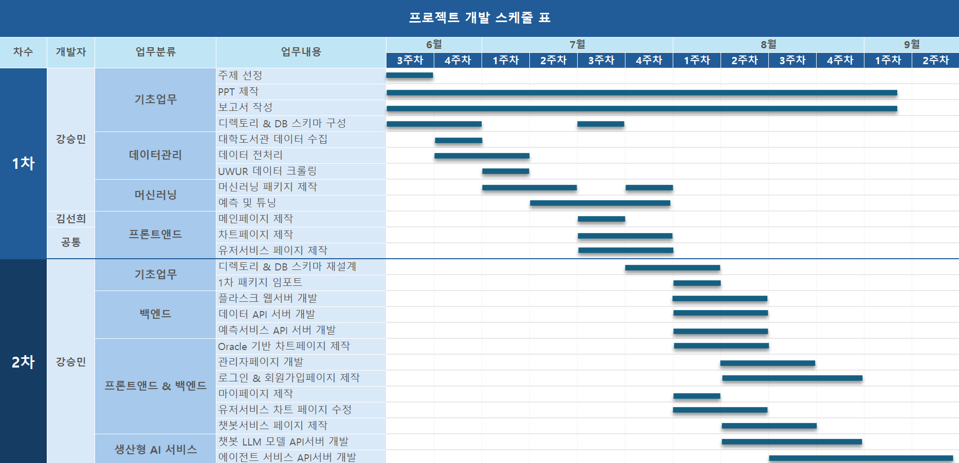
Chapter 03
개발 스케줄

Slide 10
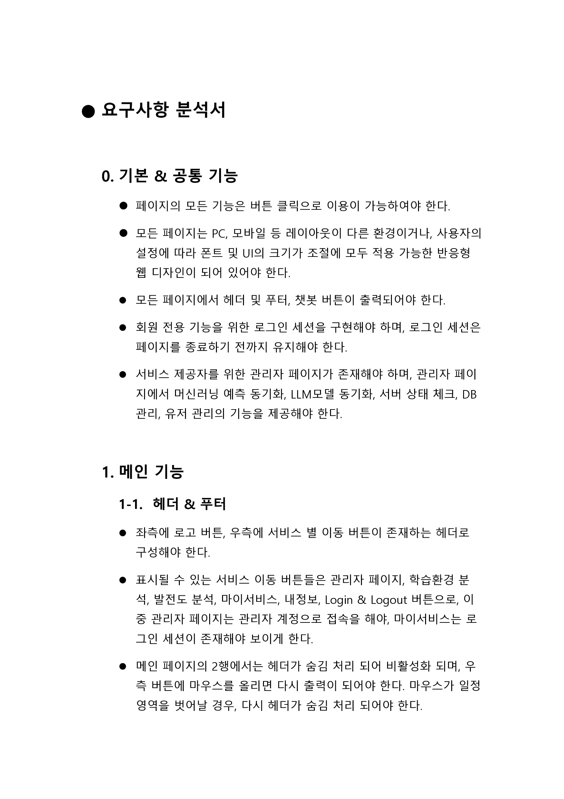
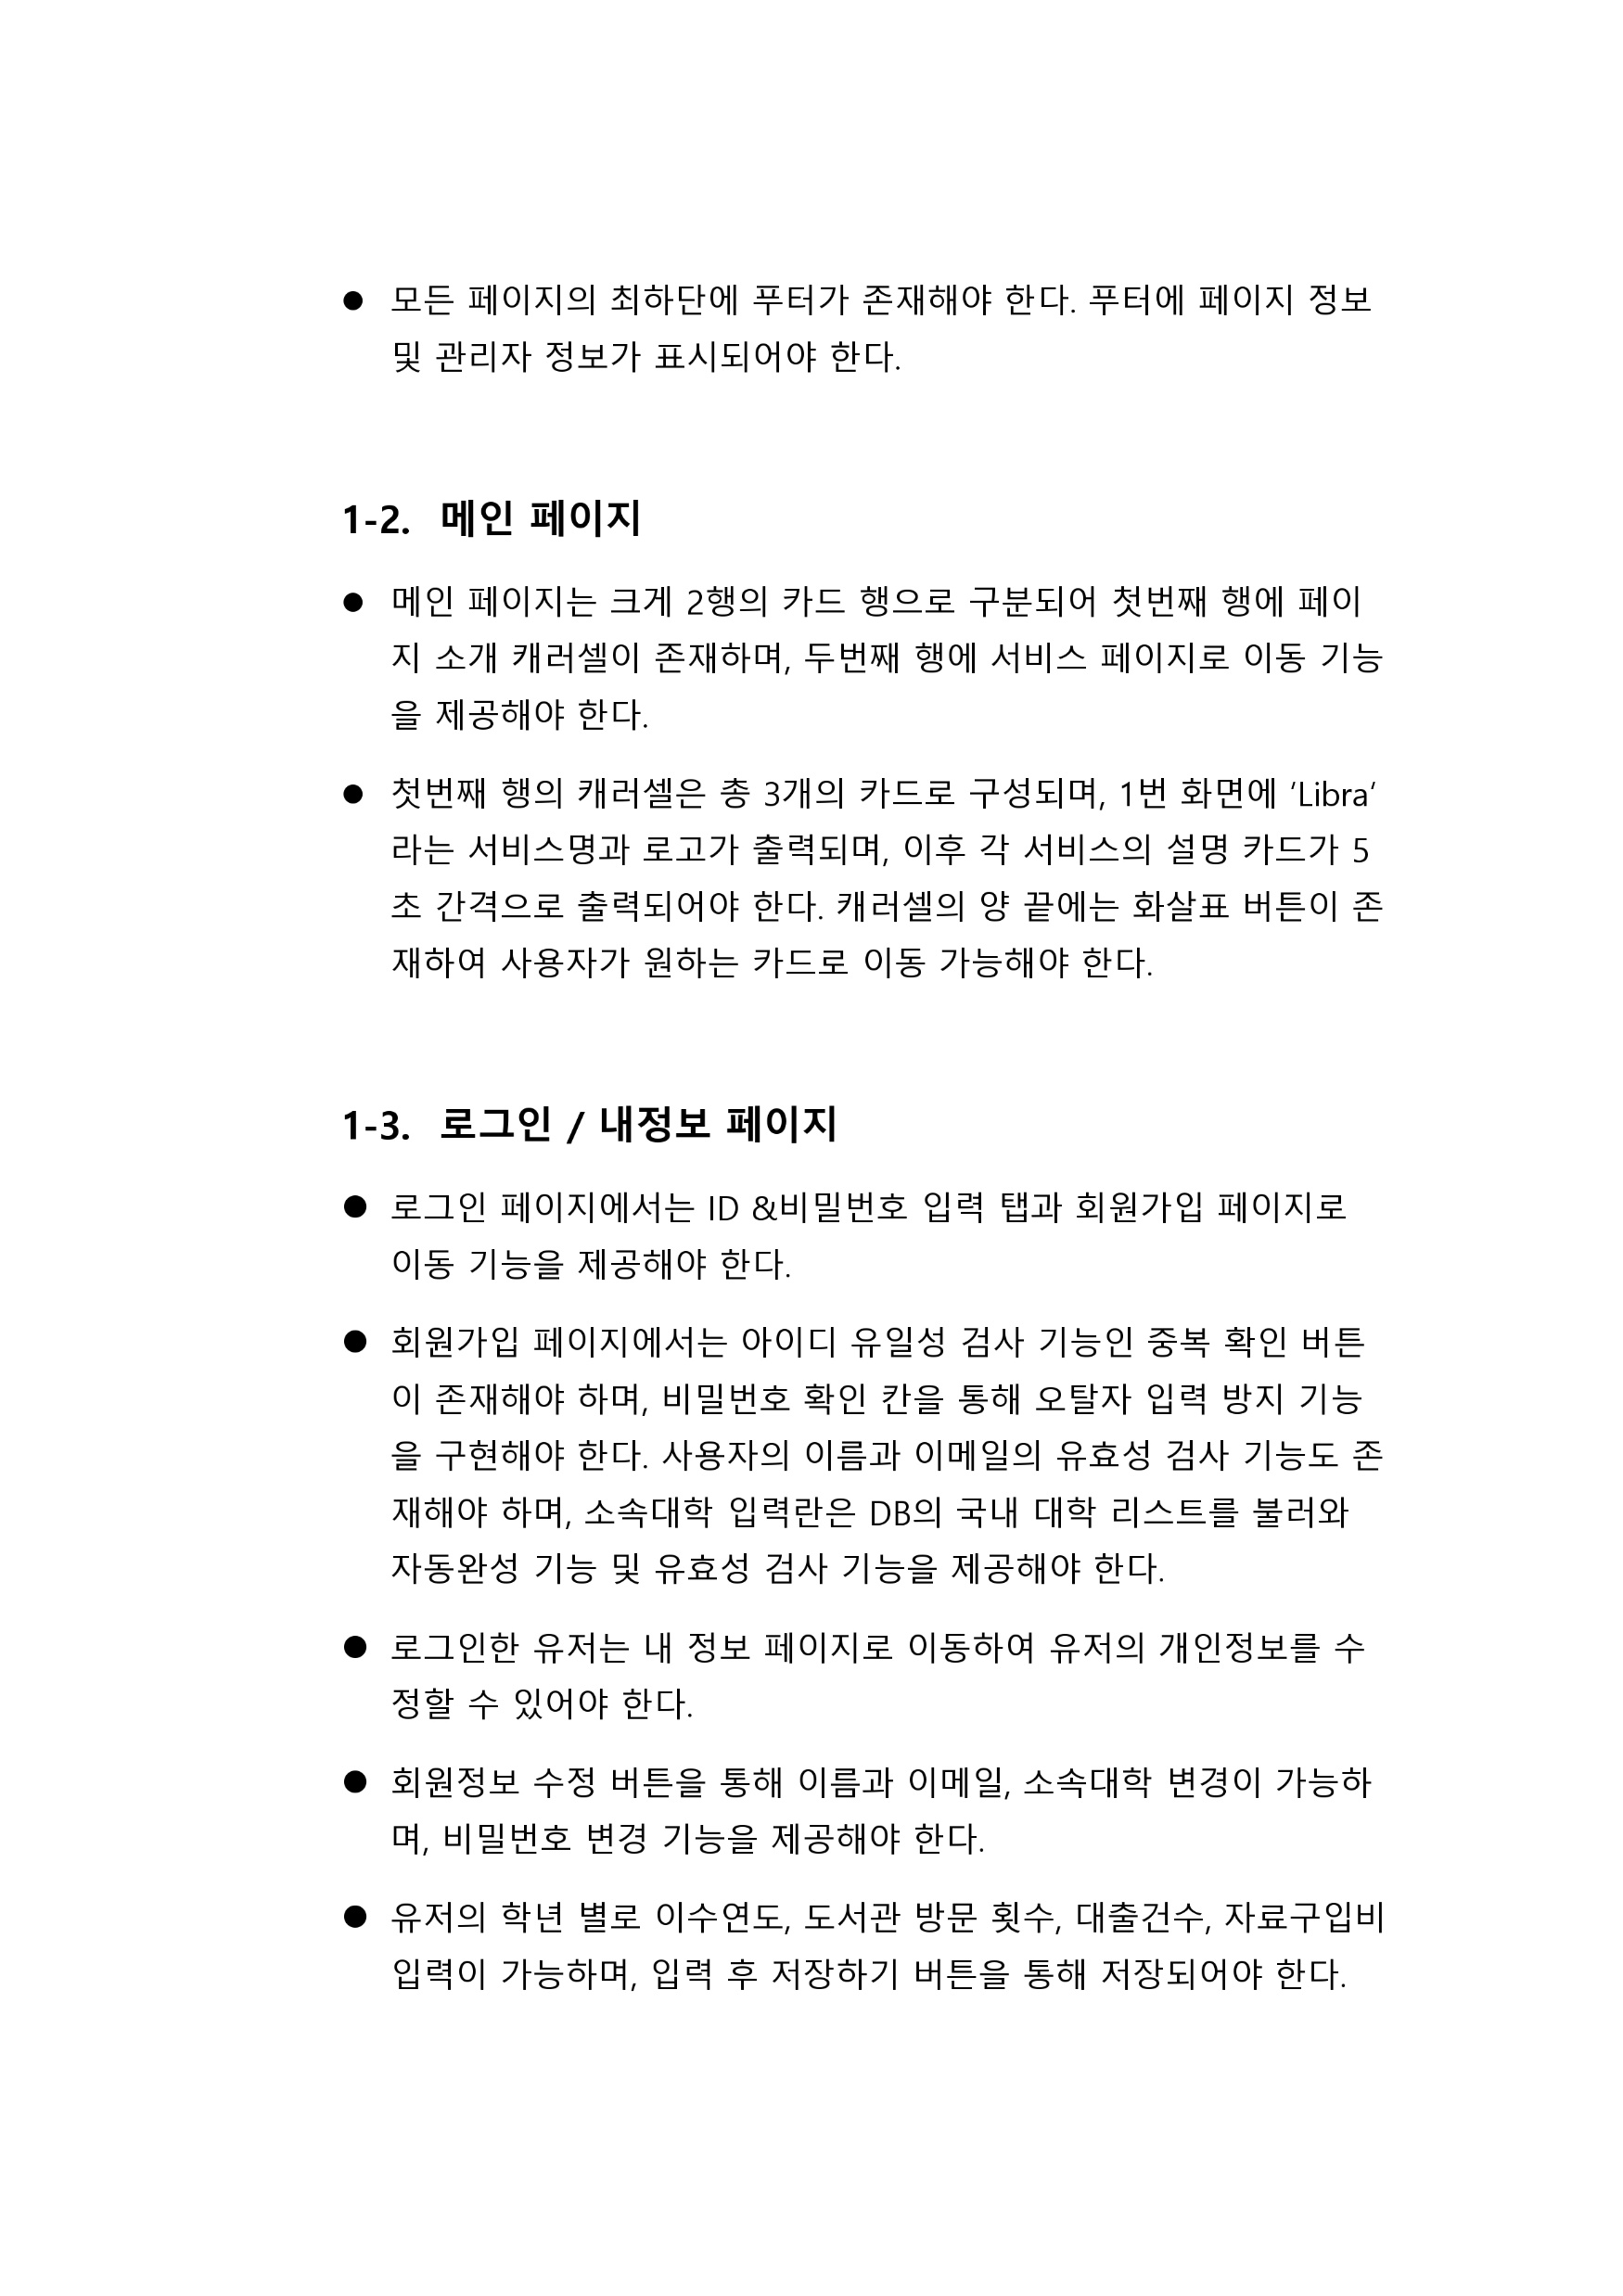
Chapter 04
요구사항 분석서 & 정의서
01
02
메인 페이지
점수 예측 페이지
웹을 통한
사용자 맞춤형
서비스
03
04
마이 서비스
생산형 AI 모델

Slide 11
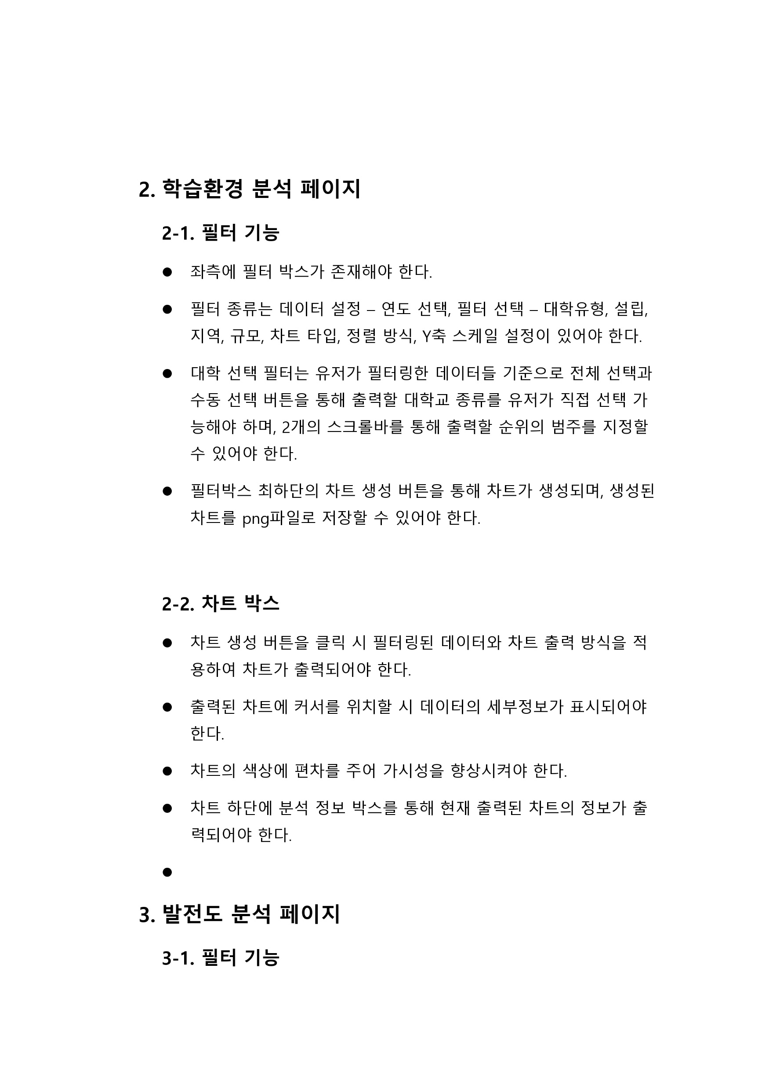
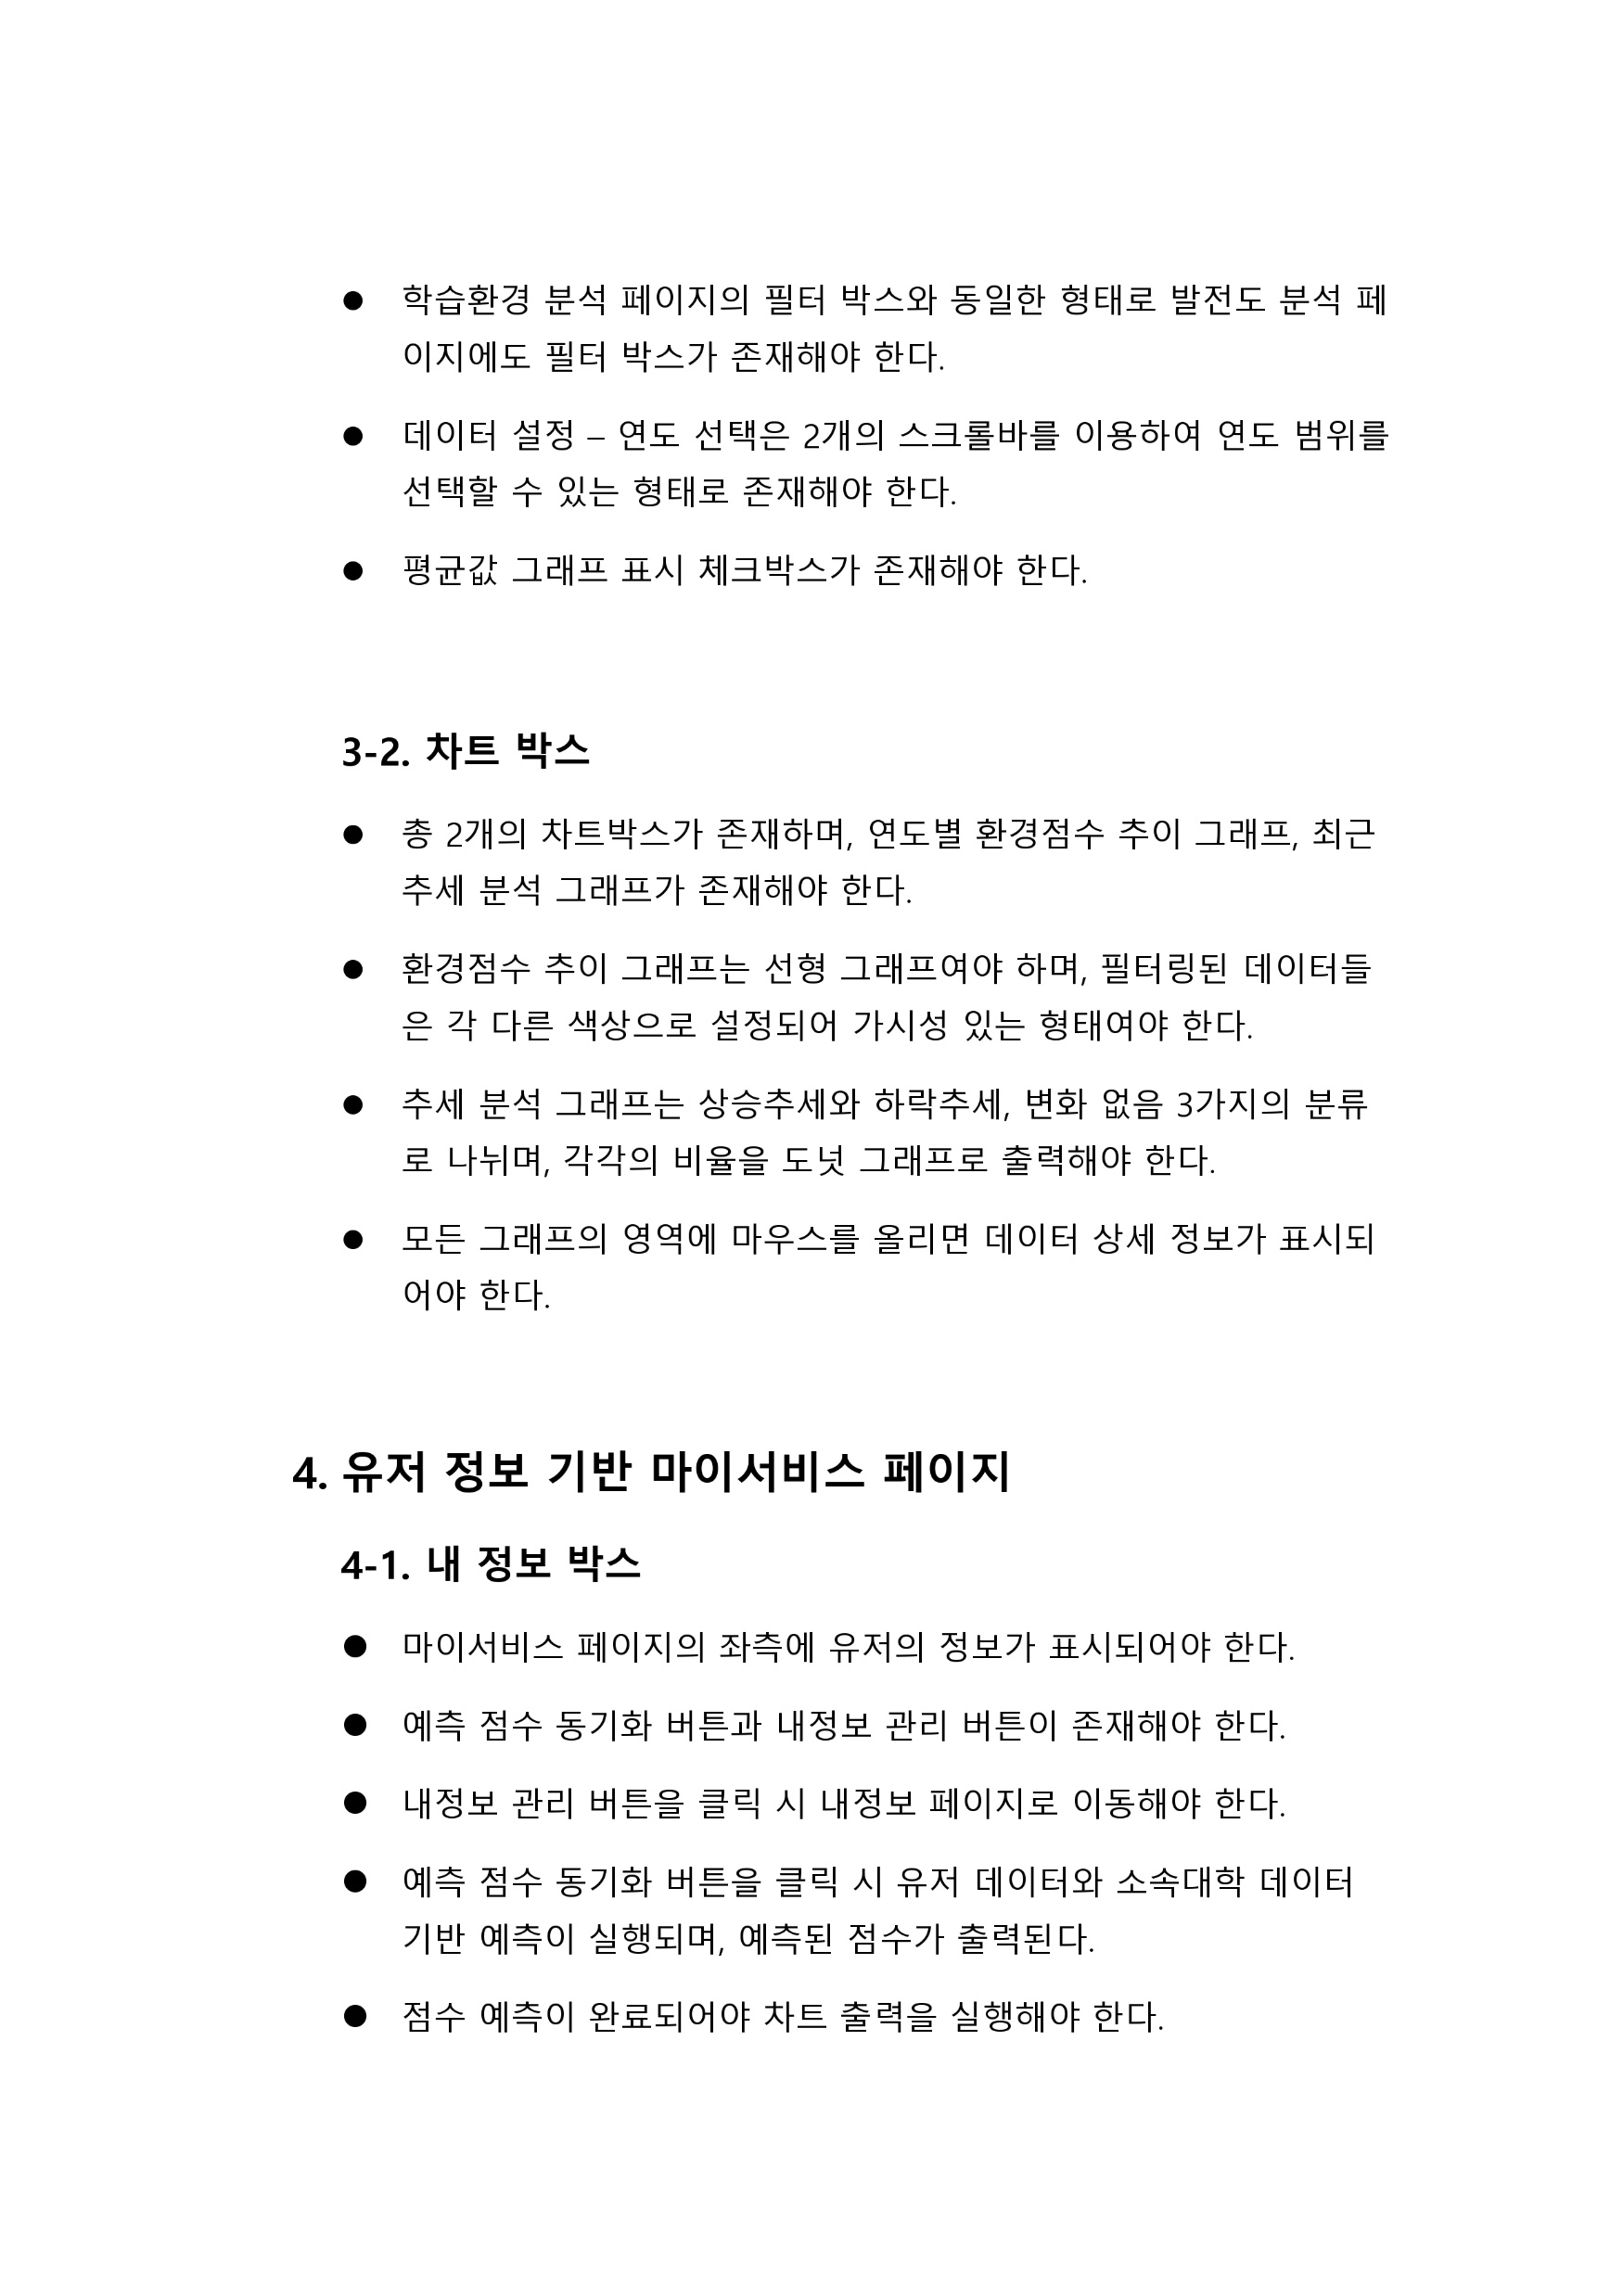
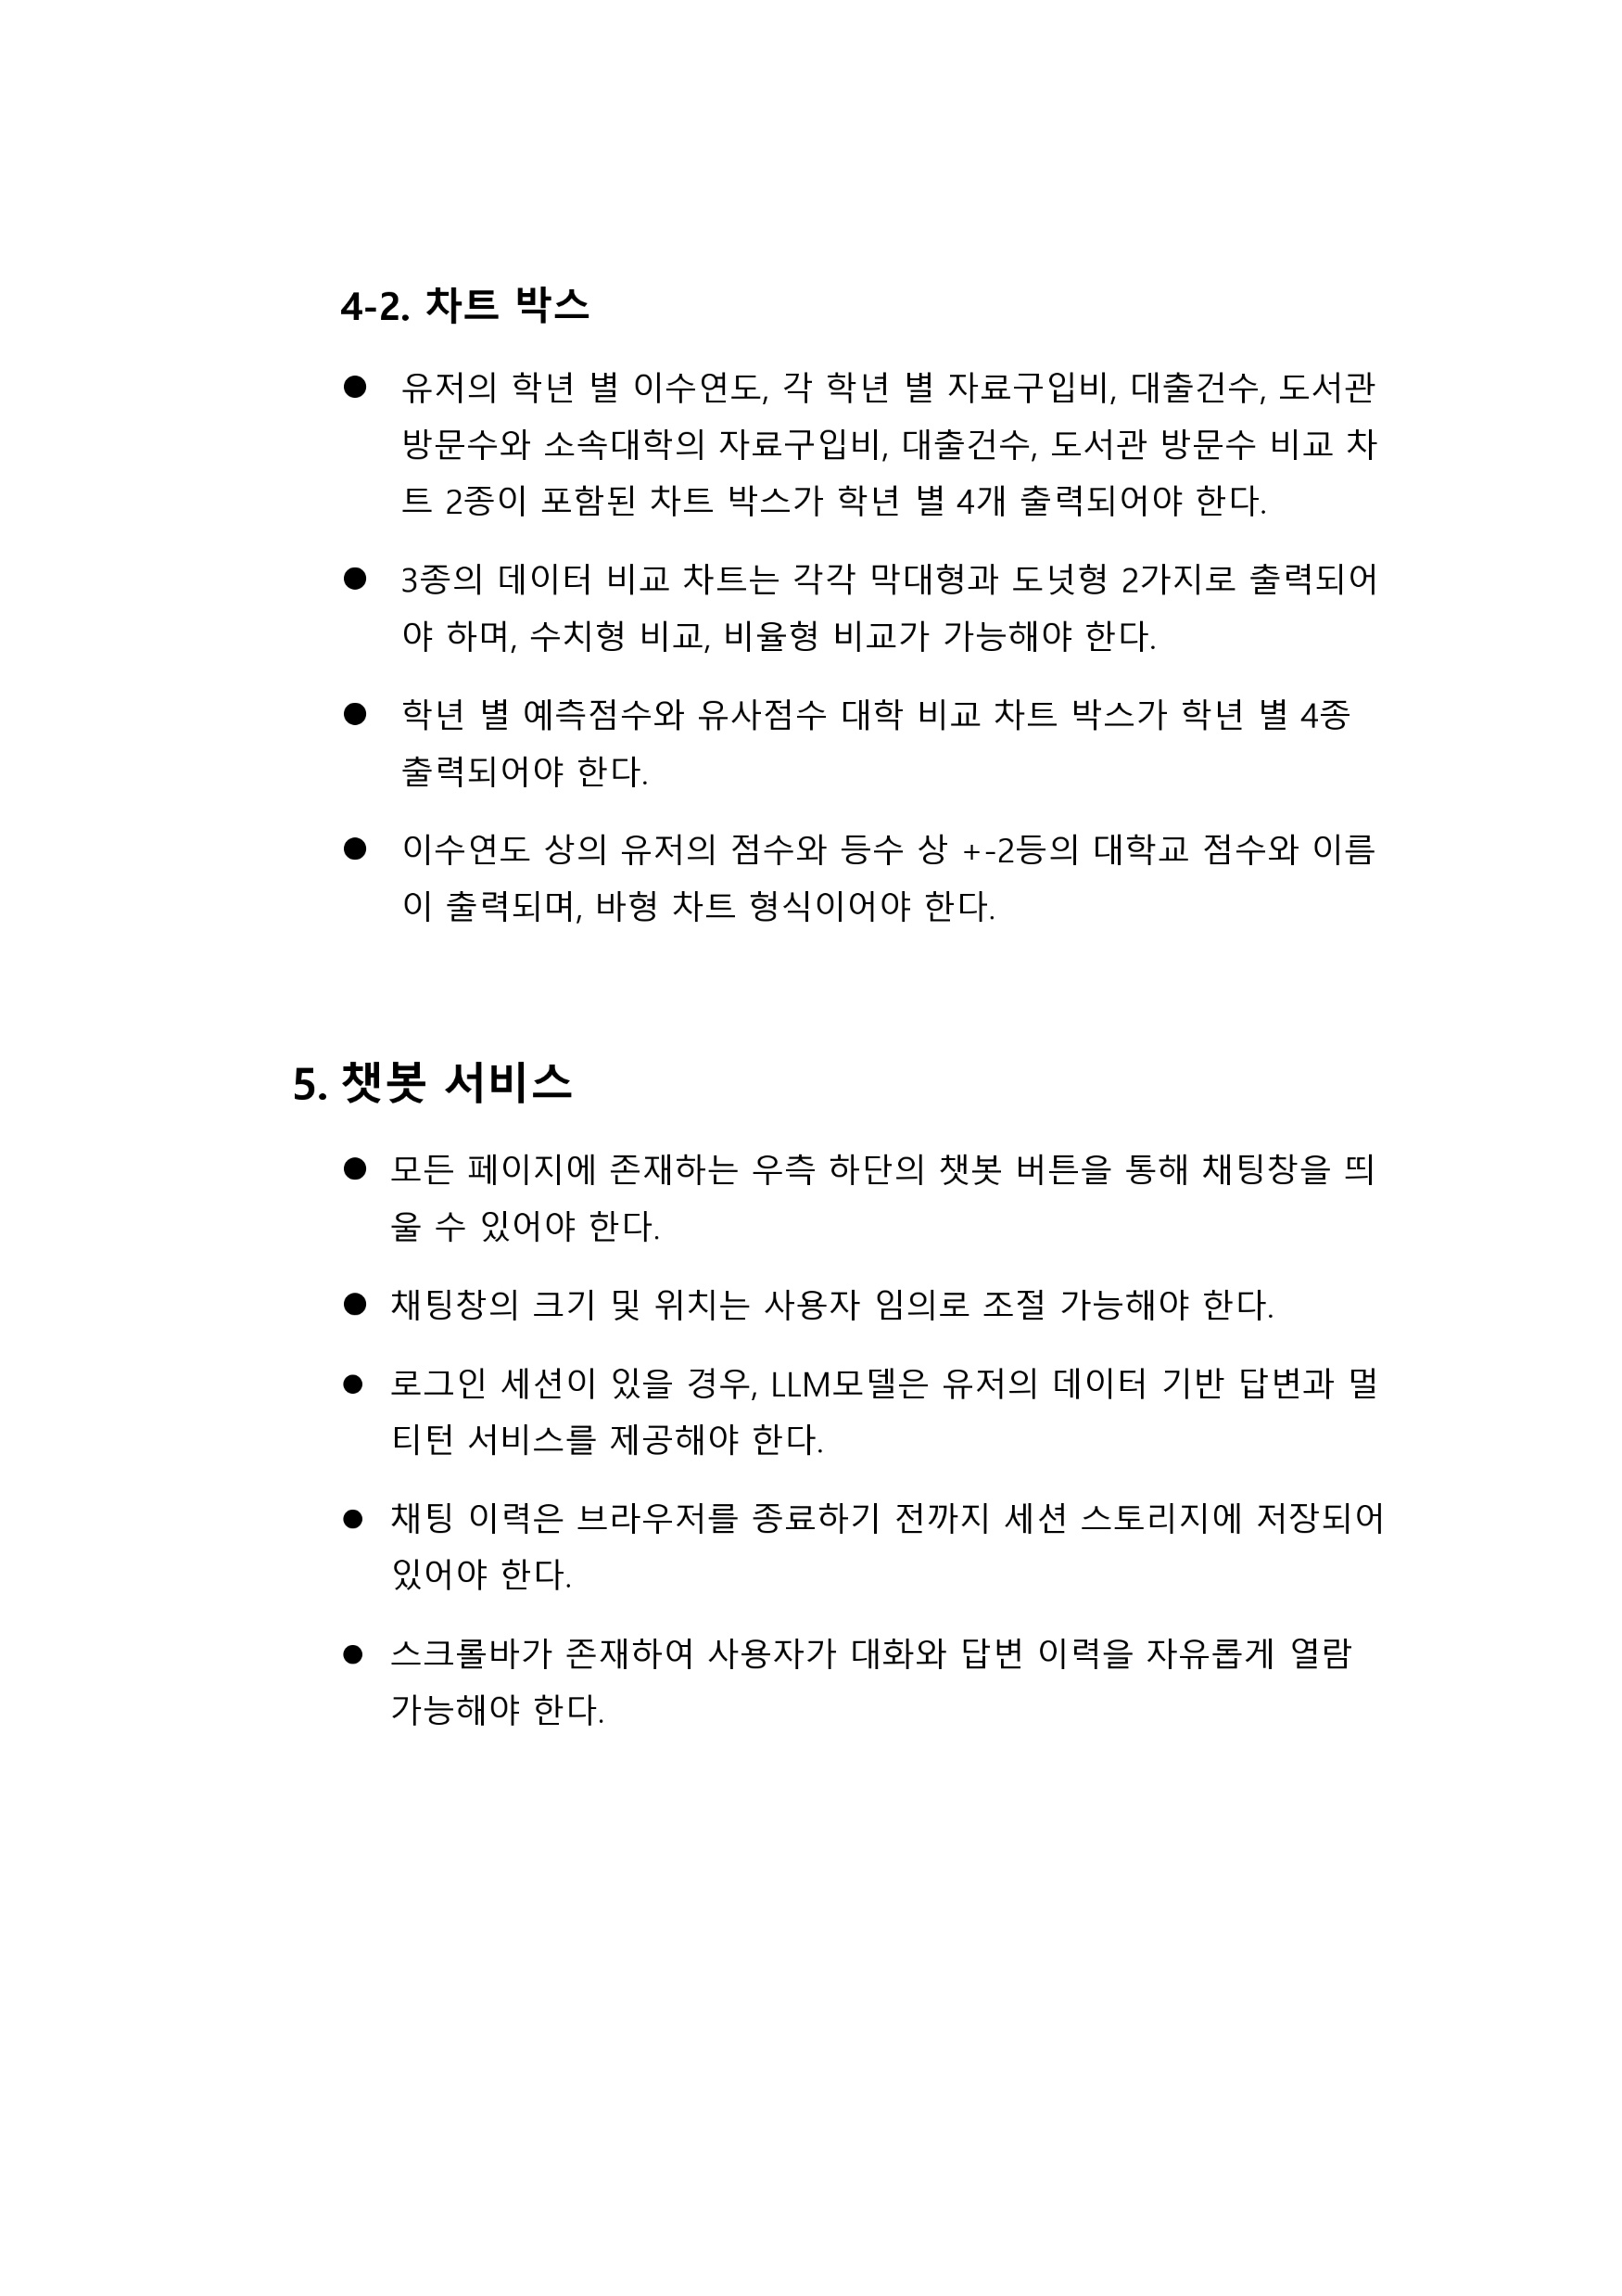
Chapter 04
요구사항 분석서 & 정의서

Slide 12
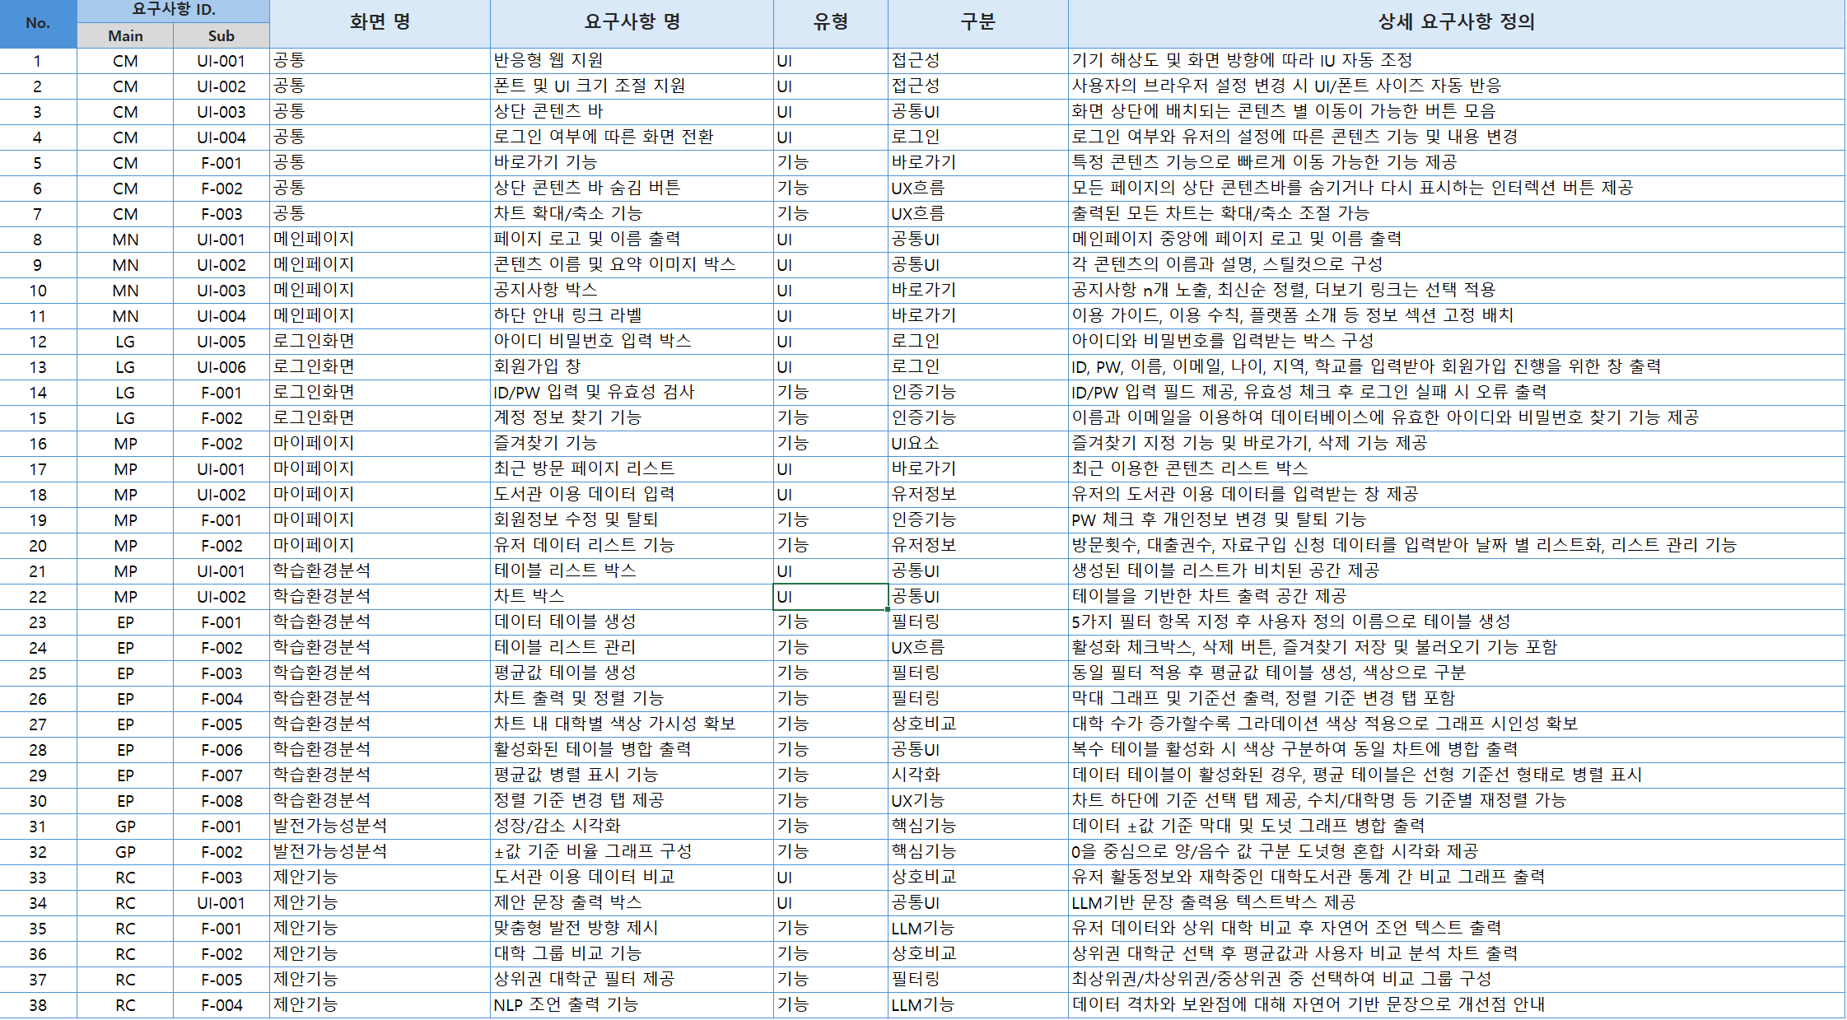
Chapter 04
요구사항 분석서 & 정의서

Slide 13
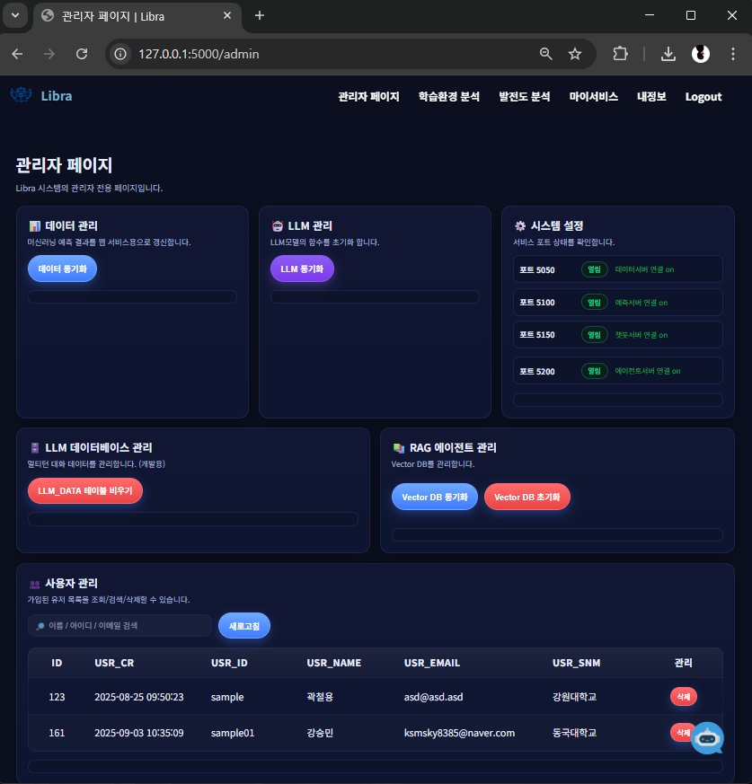
Chapter 05
화면 설계서
화면 명 | 관리자 페이지 | 설명 | 관리자 계정 전용 서비스 관리 페이지 | 화면번호 | 00
화면경로 | /admin
번호 | 기능 명 | 설명
01 | 점수 데이터 동기화 | 머신러닝 모델의 버전이 변경되는 등 예측 값이 변경되었을 때 동기화 버튼을 클릭, 데이터 API서버에 요청하여 예측점수 데이터를 웹서버 DB로 동기화 합니다.
02 | LLM 모델 동기화 | LLM모델의 변경 및 프롬프트, 파라미터 등 설정 값이 변경되었을 때 동기화 버튼을 클릭, LLM API서버에 요청하여 LLM모델의 설정 값을 다시 적용합니다.
03 | API 서버 통신 상태 표시 | 서비스에 필요한 각 플라스크 API서버들의 부팅 상태를 표시합니다. 주기적으로 통신을 주고 받으며 서버통신이 원활한지 체크합니다.
04 | LLM_DATA DB테이블 관리 | 멀티턴 및 대화내역 요약 로직 구현 및 DB 초기화용으로, 유저의 대화내역을 초기화 합니다.
05 | Vector DB 관리 | 에이전트 패키지 내부에 있는 RAG용 pdf 파일 내용 및 종류가 수정되었을 때 버튼을 클릭, 에이전트 API 서버에 요청하여 벡터 DB의 데이터를 초기화, 동기화 합니다.
06 | 유저 데이터 관리 | 가입된 유저들의 정보를 표시합니다. 이름, ID, Email 키워드로 검색이 가능하며, 삭제 버튼을 클릭 시 해당 유저의 정보 및 대화내역이 모두 삭제됩니다.
03
01
02
04
05
06

Slide 14
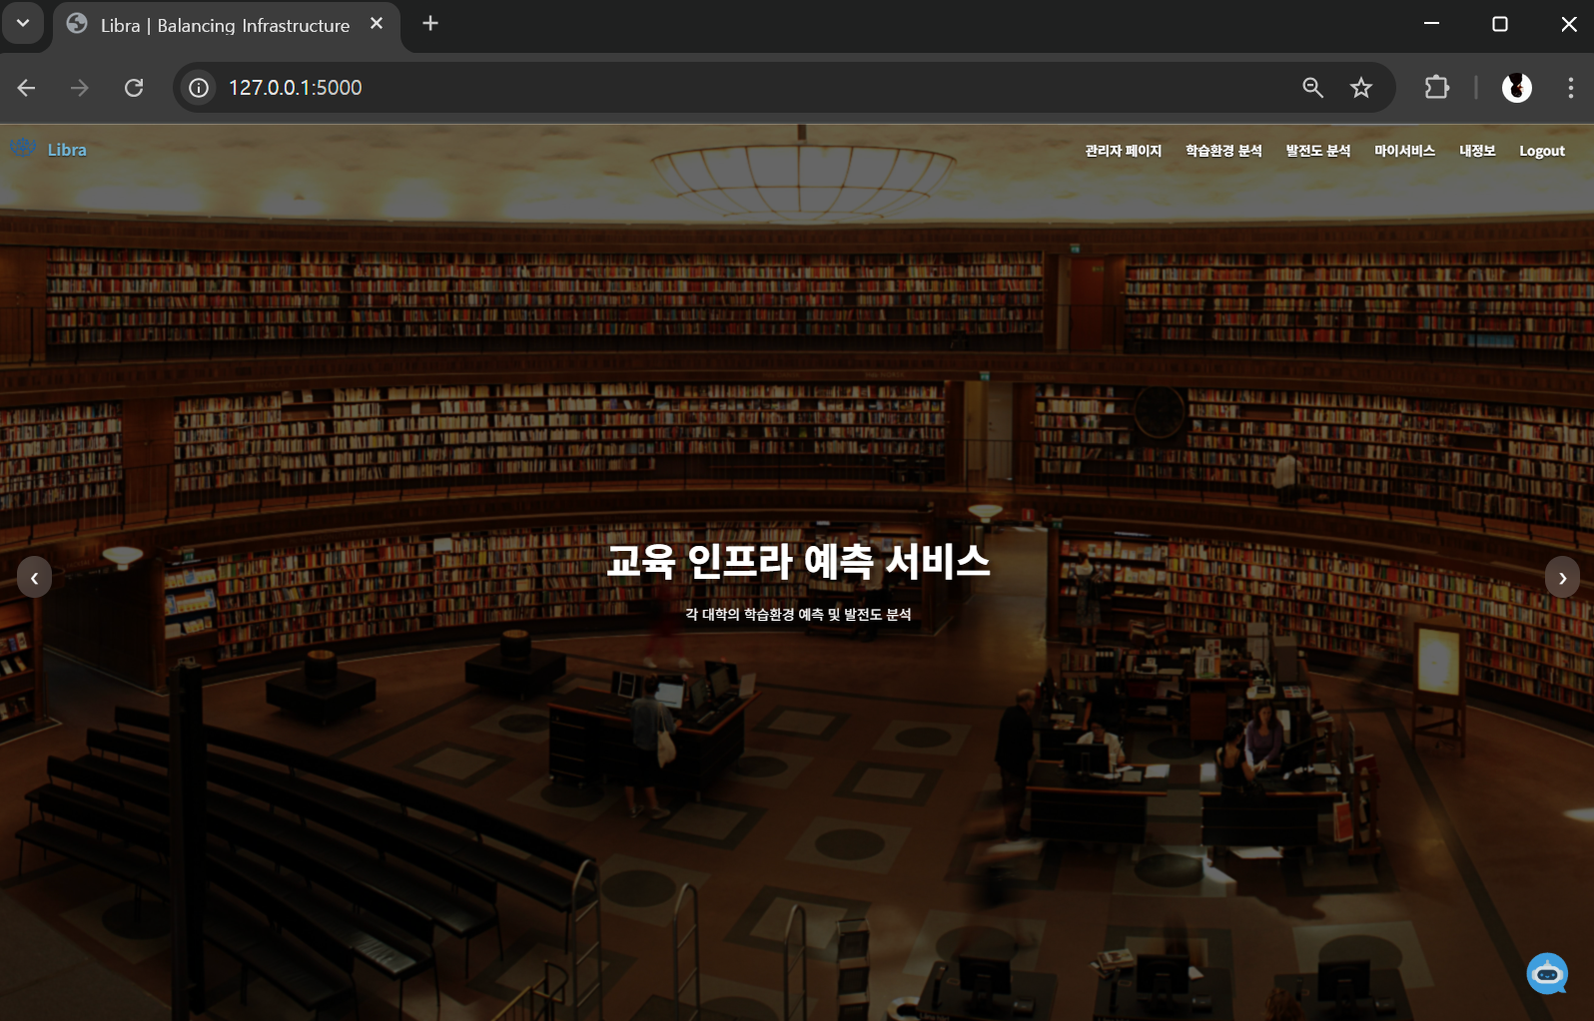
Chapter 05
화면 설계서
화면 명 | 메인 페이지 1 | 설명 | 메인 페이지의 첫 화면 | 화면번호 | 01
화면경로 | /main
번호 | 기능 명 | 설명
01 | 로고 버튼 | 메인 페이지로 이동합니다.
02 | 헤더 – 페이지 이동 버튼 | 관리자 페이지 : 관리자 페이지로 이동합니다. 관리자 계정으로 접속해야만 버튼이 보이며 활성화 됩니다. 학습환경 분석 : 학습환경 분석 차트 페이지로 이동합니다. 발전도 분석 : 미래점수 예측 차트 페이지로 이동합니다. 마이 서비스 : 유저 점수 기반 차트 페이지로 이동합니다. 로그인 상태여야만 버튼이 보이며 활성화 됩니다. Login & Logout : 로그인 페이지로 이동하거나, 로그아웃을 진행합니다.
10 | 챗봇 버튼 | 대화형 챗봇 서비스 채팅창이 활성화 됩니다.
01
02
03

Slide 15
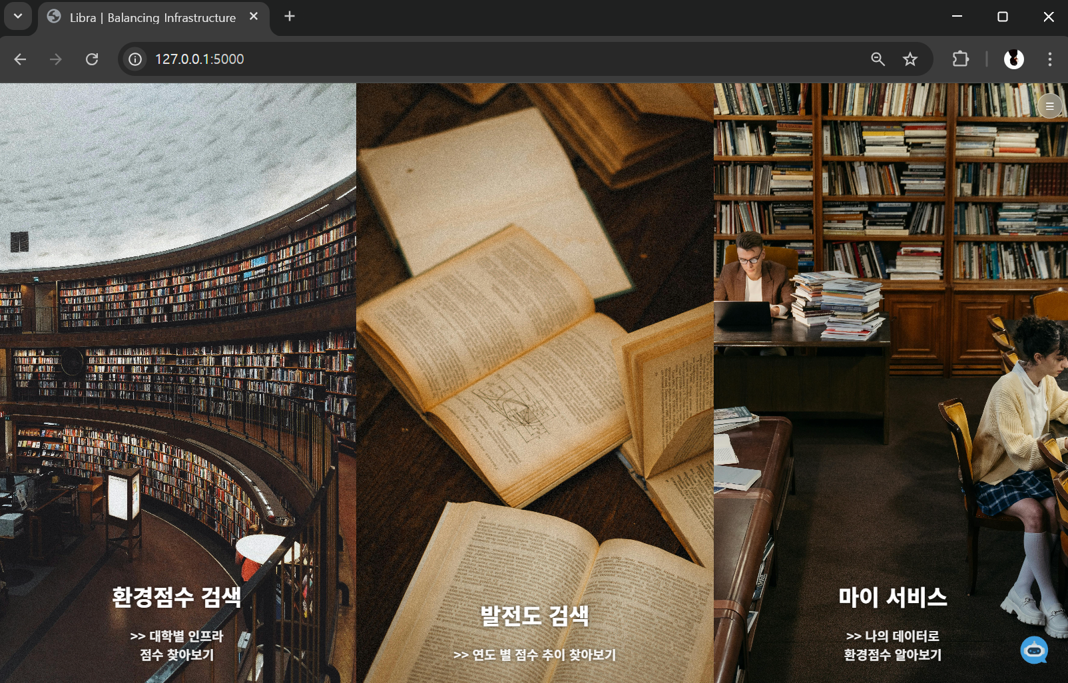
Chapter 05
화면 설계서
화면 명 | 메인 페이지 2 | 설명 | 메인 페이지의 두번 째 화면 | 화면번호 | 02
화면경로 | /main + scroll
번호 | 기능 명 | 설명
01 | 환경점수 검색 | 학습환경 분석 차트 페이지로 이동합니다.
02 | 발전도 검색 | 미래점수 예측 차트 페이지로 이동합니다.
03 | 마이 서비스 | 유저 점수 기반 차트 페이지로 이동합니다. 로그아웃 상태일 시 로그인 페이지로 이동합니다.
04 | 헤더 호출 버튼 | 버튼에 마우스를 올리면 헤더가 표시됩니다. 마우스를 헤더 영역 바깥으로 이동 시 헤더가 다시 숨김 처리 됩니다.
04
01
02
03

Slide 16
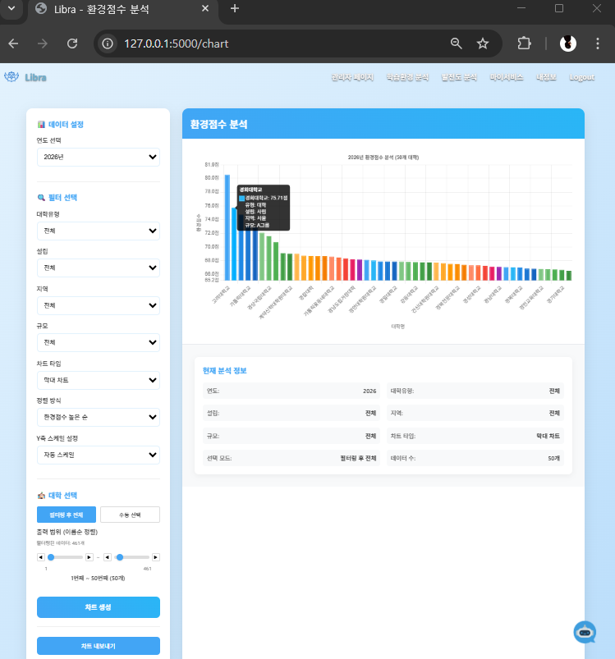
Chapter 05
화면 설계서
화면 명 | 차트 페이지 1 | 설명 | 학습환경 점수 차트 페이지 | 화면번호 | 03
화면경로 | /chart
번호 | 기능 명 | 설명
01 | 필터 박스 | 데이터 설정 : 출력할 연도를 설정합니다. 데이터베이스에 존재하는 연도 범주에 따라 최대 최소값이 변동됩니다. 필터 선택 : 대학 유형, 설립, 지역, 규모, 차트 타입, 정렬 방식, Y축의 스케일을 지정할 수 있습니다. 모든 범위는 데이터베이스에 존재하는 데이터들의 집합으로 지정됩니다. 대학 선택 : 출력할 대학교 개수를 2개의 슬라이딩 바를 통해 조절 가능합니다. 수동 선택 시 필터링 된 대학교들 중 차트에 보여질 대학을 수동으로 지정할 수 있습니다. 차트 생성 : 필터로 최종적으로 분류된 대학들의 데이터를 차트로 출력합니다, 차트 내보내기 : 파트 박스의 차트를 png 파일로 출력합니다.
02 | 차트 박스 | 필터링 된 데이터가 차트로 표시됩니다. 그래프에 마우스를 올리면 해당 대학의 점보가 출력됩니다.
03 | 현재 정보 표시 박스 | 필터 정보를 표시합니다.
01
02
03

Slide 17
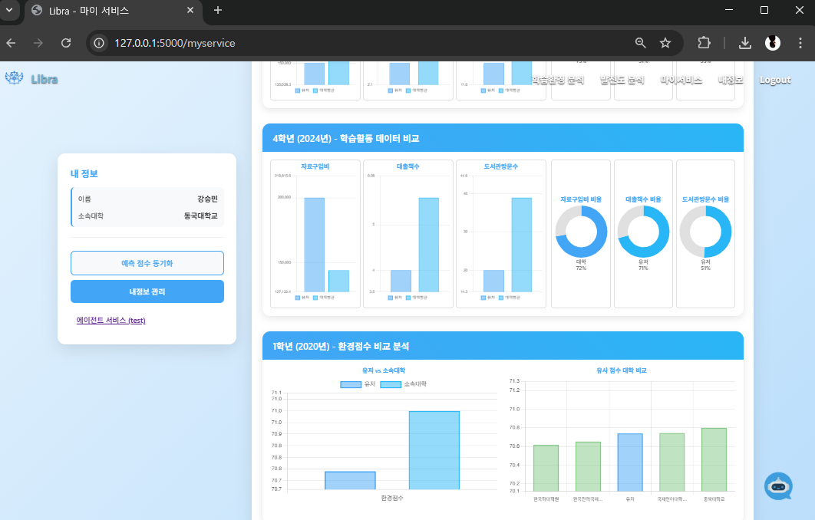
Chapter 05
화면 설계서
화면 명 | 마이 서비스 | 설명 | 유저 데이터 기반 점수 예측 페이지 | 화면번호 | 05
화면경로 | /myservice
번호 | 기능 명 | 설명
01 | 정보 박스 | 로그인된 유저의 정보가 출력됩니다. 예측점수 동기화 버튼을 누르면 유저 데이터 기반 예측 실행 후 유저의 학년 별 학습 점수가 출력되며, 차트가 생성됩니다. 내 정보 관리를 클릭 시 마이페이지로 이동됩니다.
02 | 차트 박스 1 | 학년 별 유저의 학습활동 비교 차트가 생성됩니다. 소속 대학의 학년 별 이수연도 기준 평균값을 불러와 유저의 데이터와 같이 차트로 생성됩니다. 우측에 유저 데이터와 평균 데이터의 비율을 도넛 차트로 출력되며, 그 밑에 비율이 %로 표시됩니다. 내정보에서 학년 별 이수연도, 자료구입비, 대출건수, 도서관 방문 수 기입이 안되어 있을 경우, 차트출력이 생략됩니다. 각 차트에 마우스를 올리면 각 수치가 출력됩니다.
03 | 차트 박스 2 | 학년 별 유저의 예측점수와 이수연도 기준 소속대학의 점수 비교 차트가 생성됩니다. 우측에 유저의 점수와 모든 대학의 이수연도 기준 점수 상 +- 2등수 까지의 유사점수 대학을 출력합니다. 모든 차트에 마우스를 올리면 점수 수치가 출력됩니다.
01
02
03

Slide 18
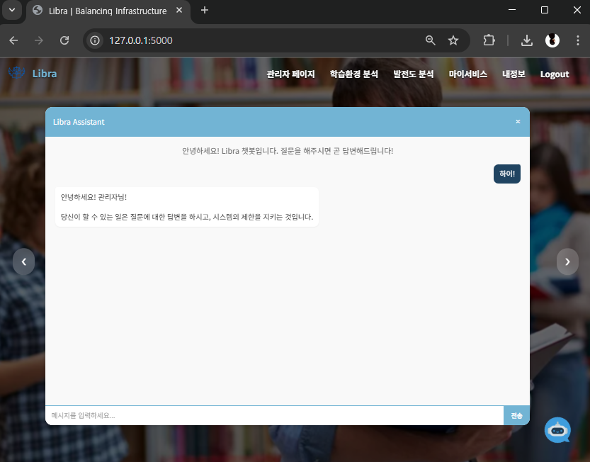
Chapter 05
화면 설계서
화면 명 | 챗봇 서비스 | 설명 | LLM & Agent Tool 기반 대화형 서비스 | 화면번호 | 06
화면경로 | 우측 하단 챗봇 아이콘 클릭
번호 | 기능 명 | 설명
01 | 채팅 박스 | 우측 하단 챗봇 버튼을 클릭 시 활성화 됩니다. 가장자리를 드래그하여 채팅창의 크기를 조절할 수 있습니다. 상단 바를 드래그하여 채팅창의 위치를 조절할 수 있습니다.
02 | 텍스트 입력 박스 | 질문을 텍스트로 입력 후 Enter 키 또는 우측 전송 버튼을 클릭 시 LLM API서버로 전달합니다.
03 | 채팅 로그 박스 | 유저와 챗봇의 대화내역이 표시됩니다. 대화가 많아지면 스크롤 바가 생성되어 대화 내역을 스크롤 해 확인할 수 있습니다. 모든 페이지에서 대화 이력을 확인할 수 있습니다. 채팅 박스의 대화 이력은 페이지 세션이 종료될 시 모두 삭제됩니다.
01
03
02

Slide 19
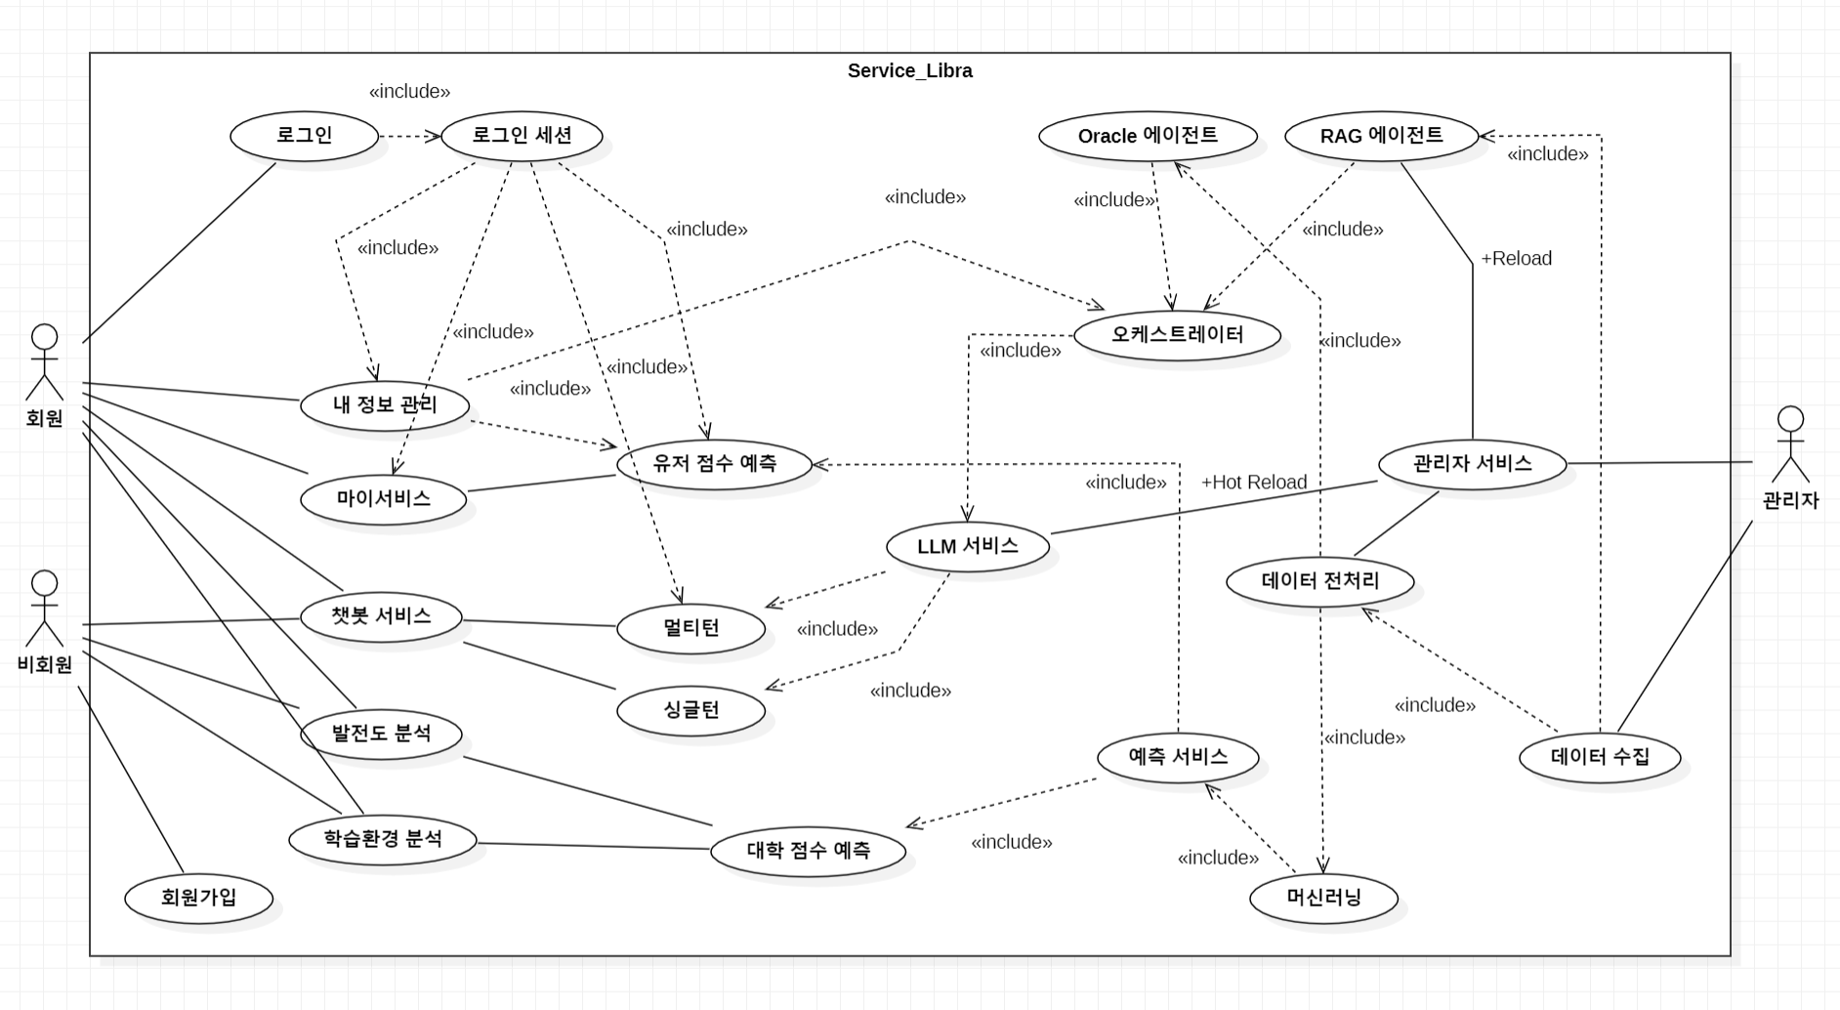
Chapter 06
UML – Use Case Diagram

Slide 20
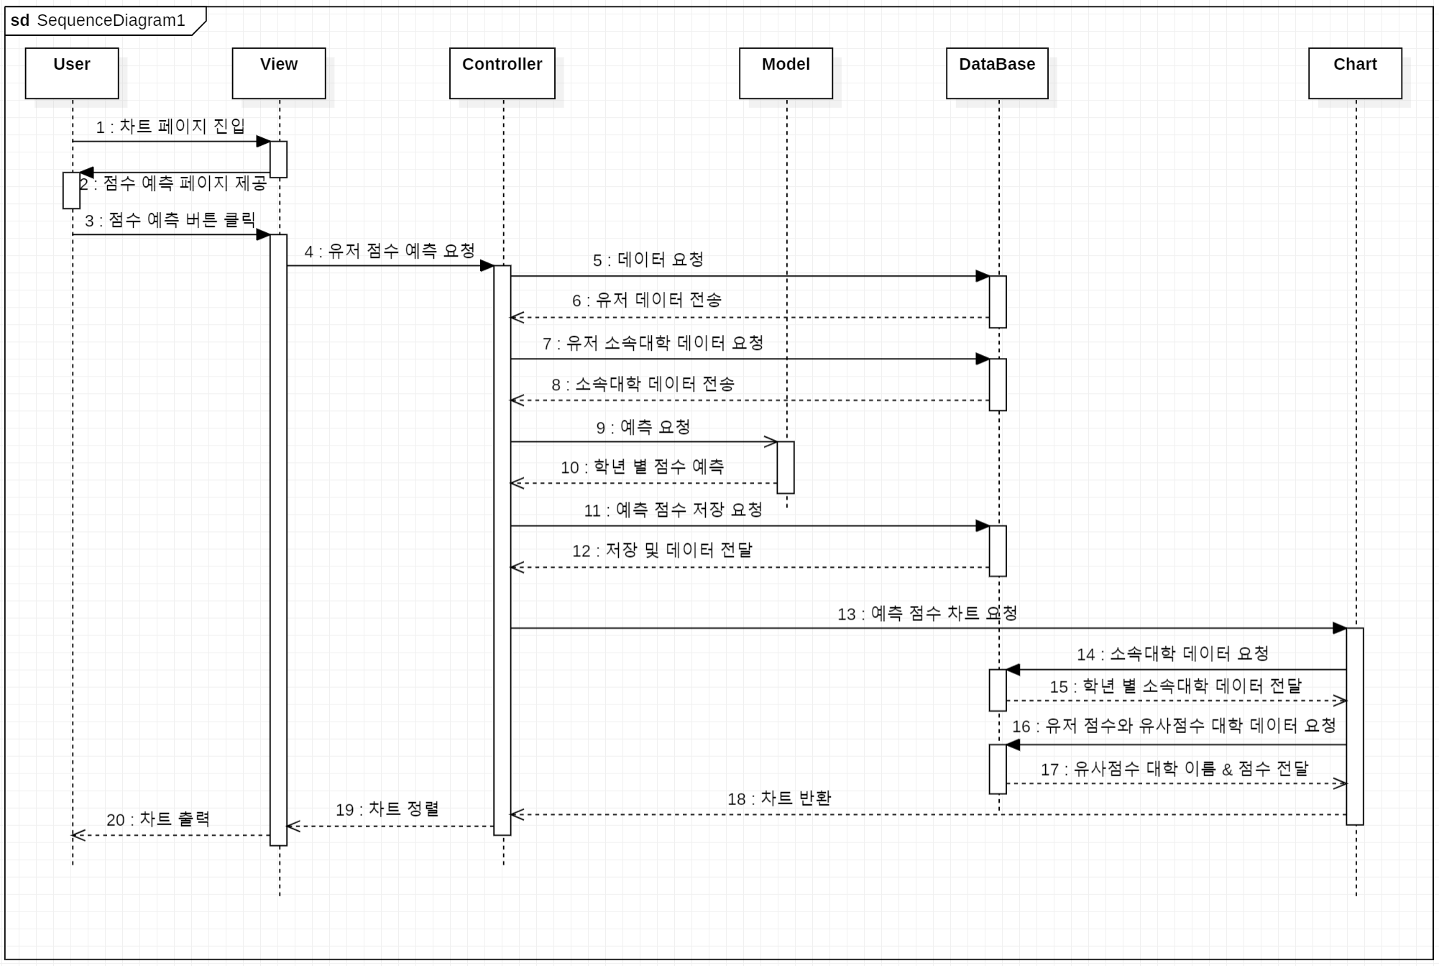
Chapter 06
UML – Sequence Diagram

Slide 21
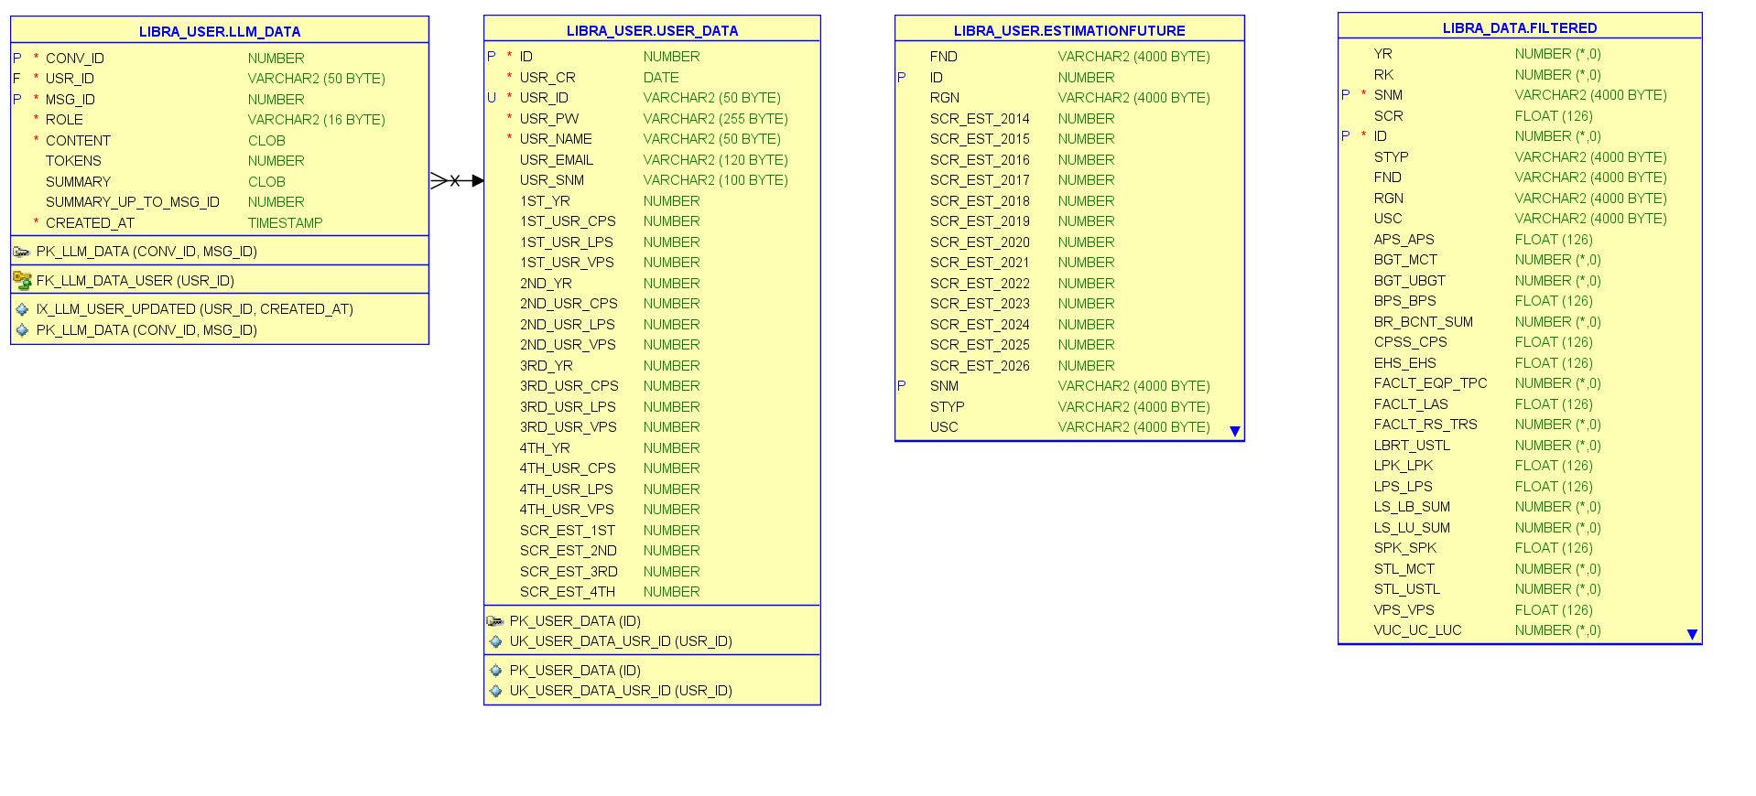
Chapter 06
ER Diagram

Slide 22
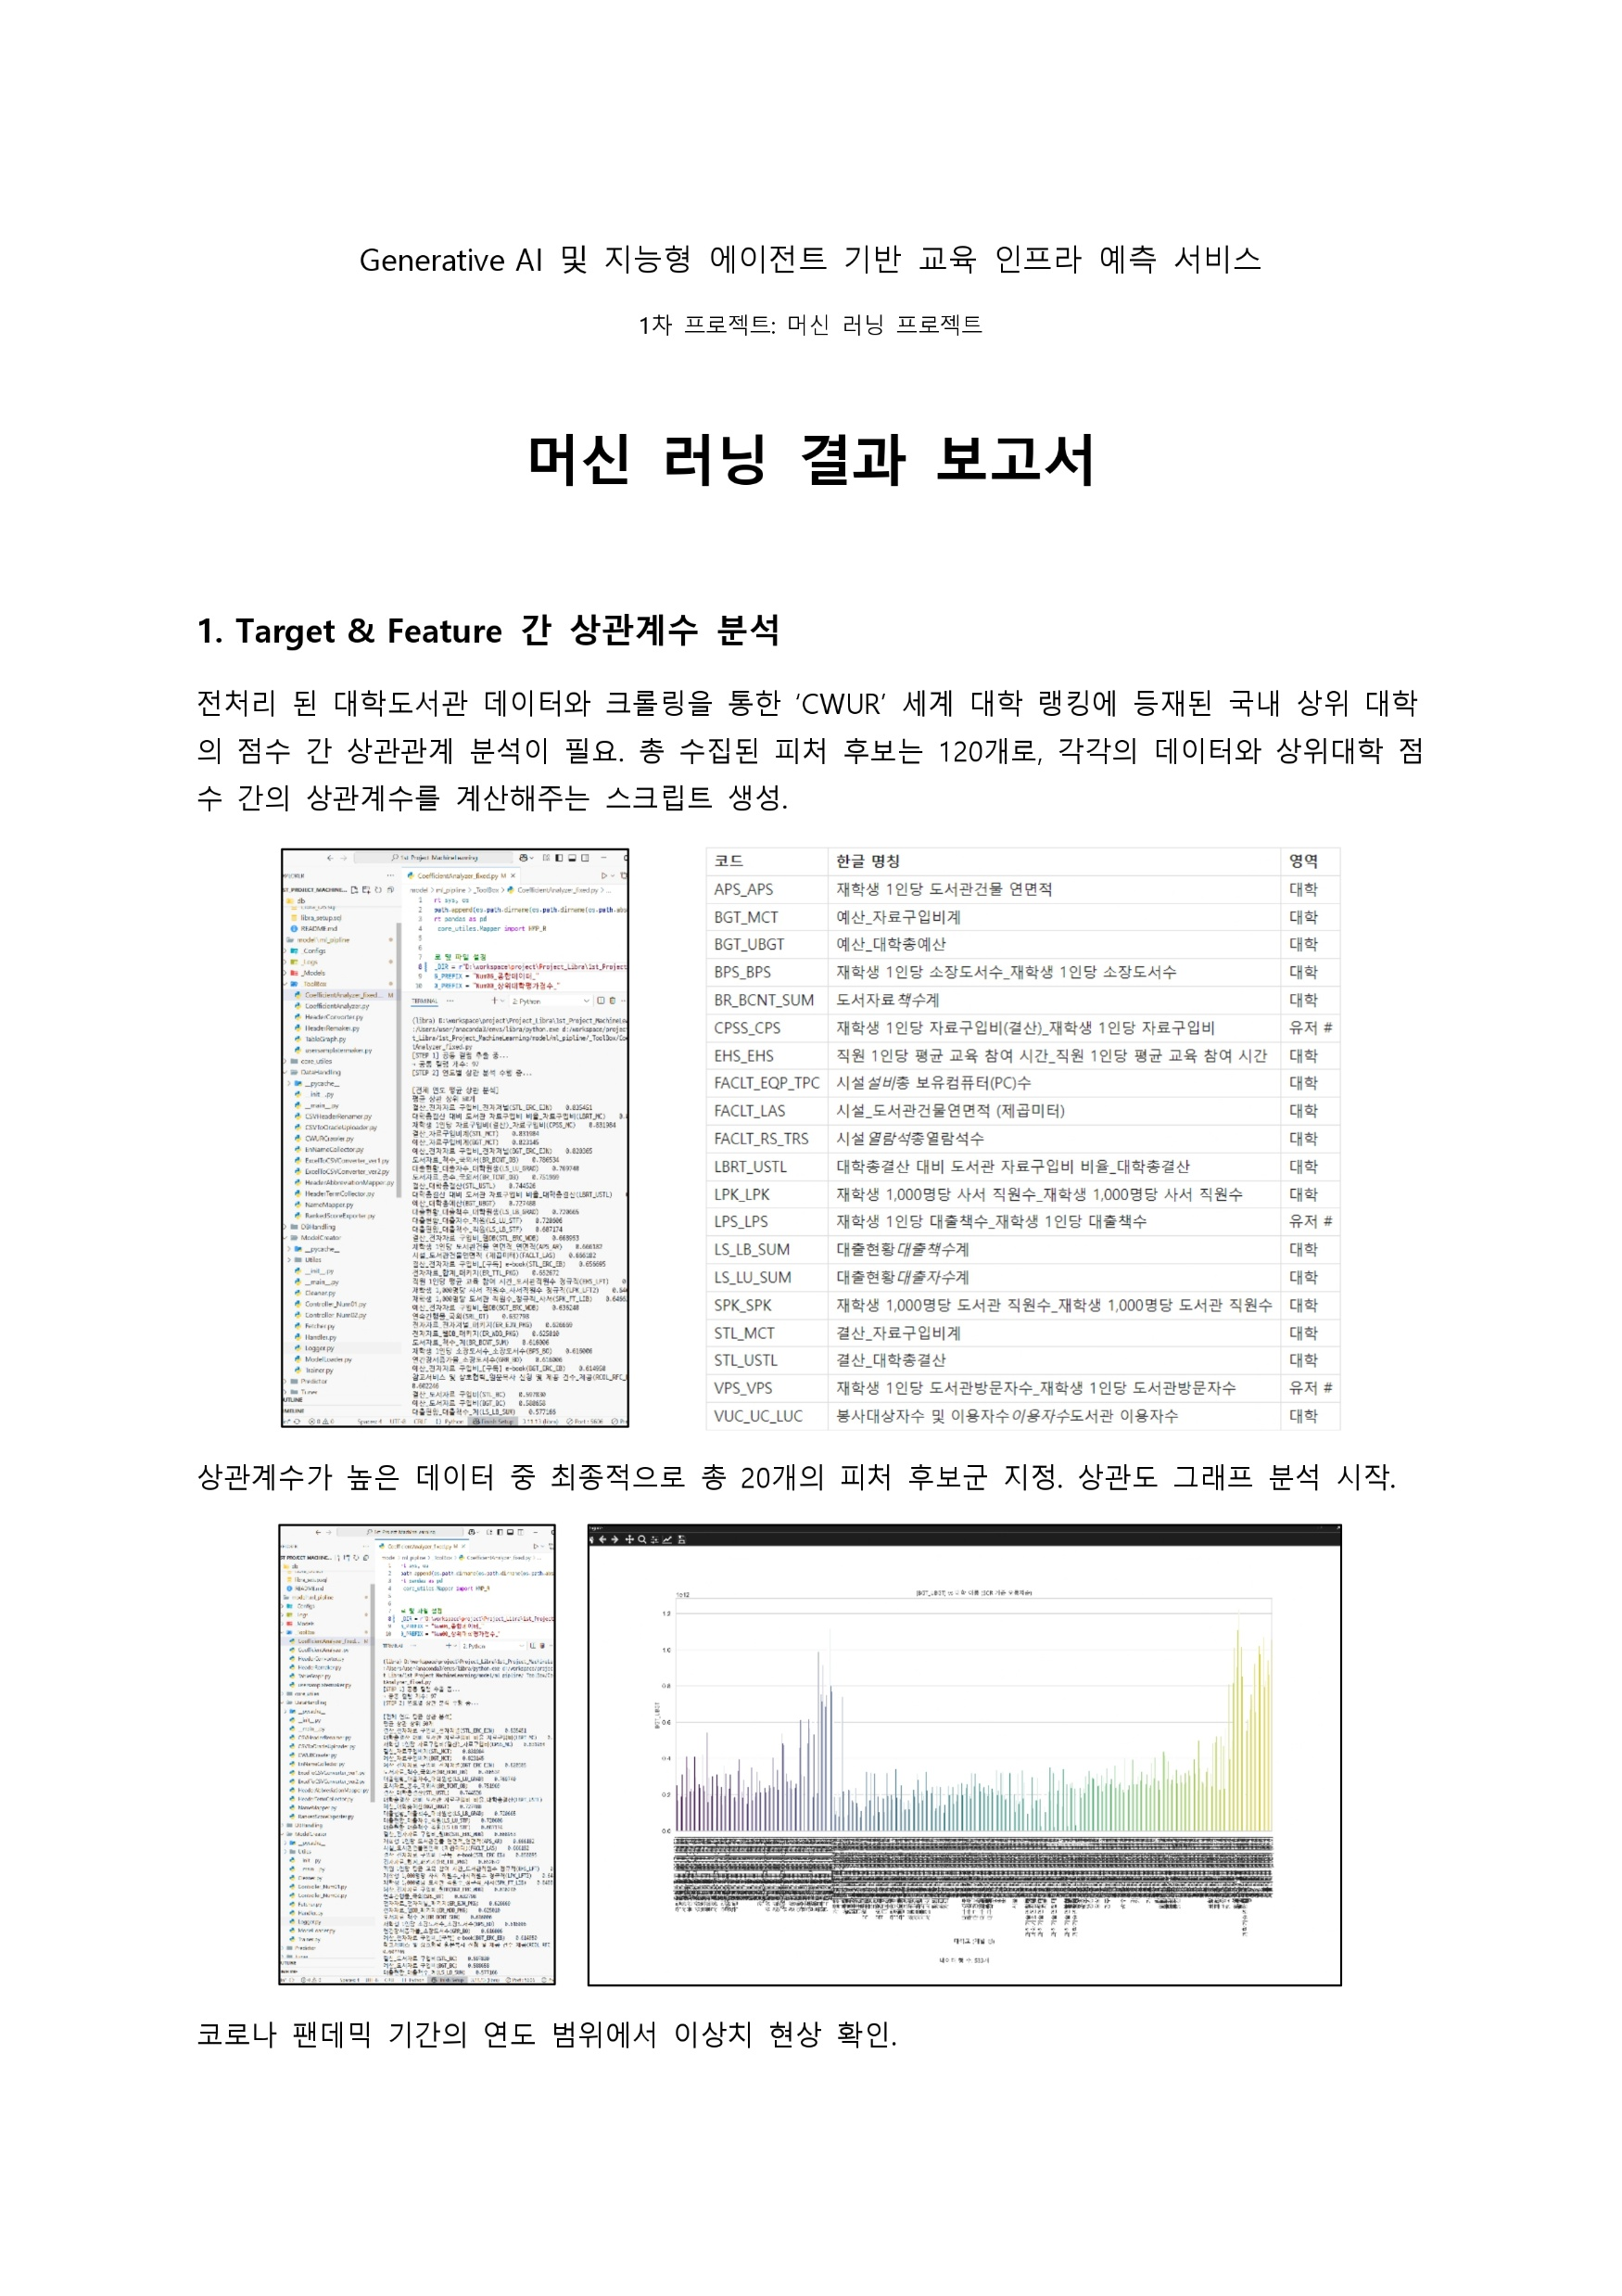
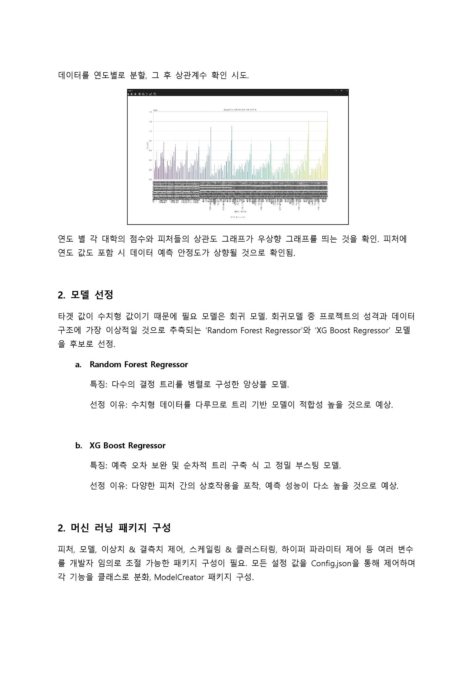
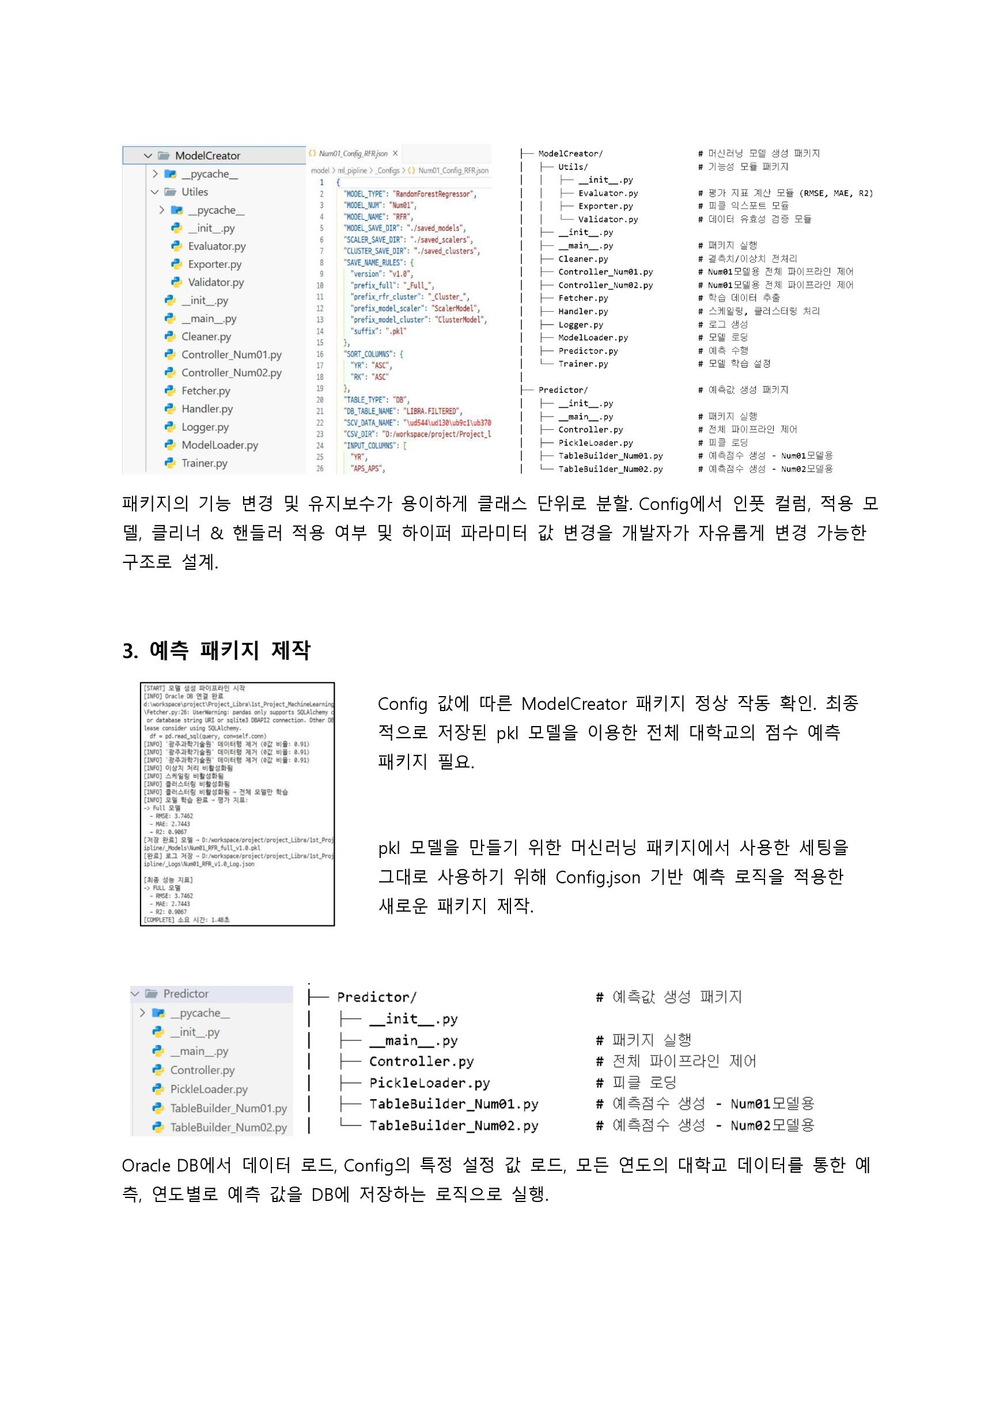
Chapter 07
머신러닝 결과 보고서

Slide 23
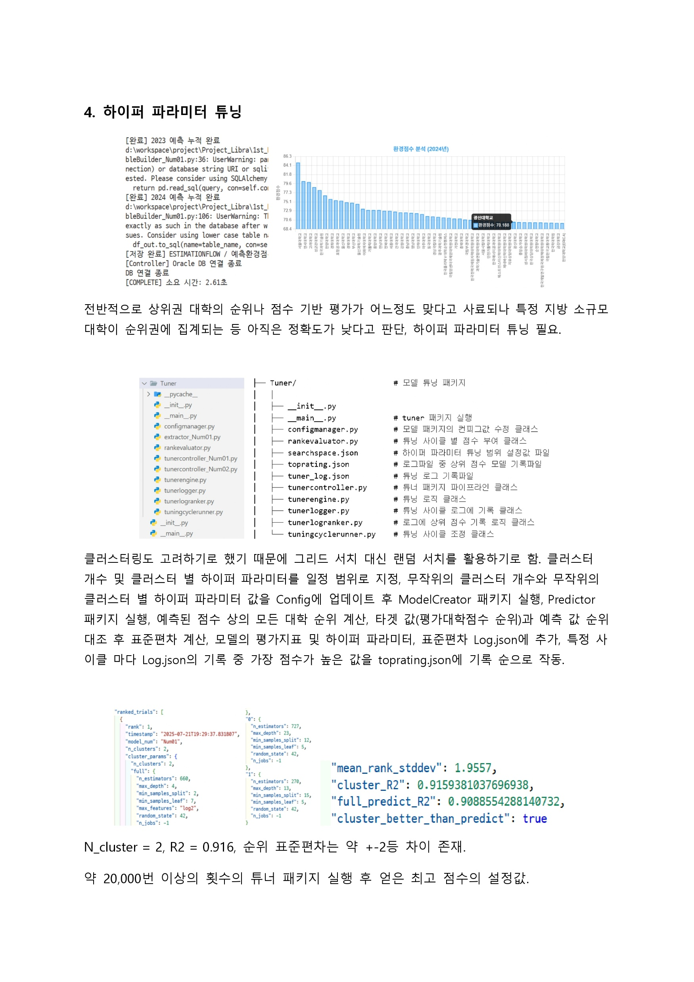
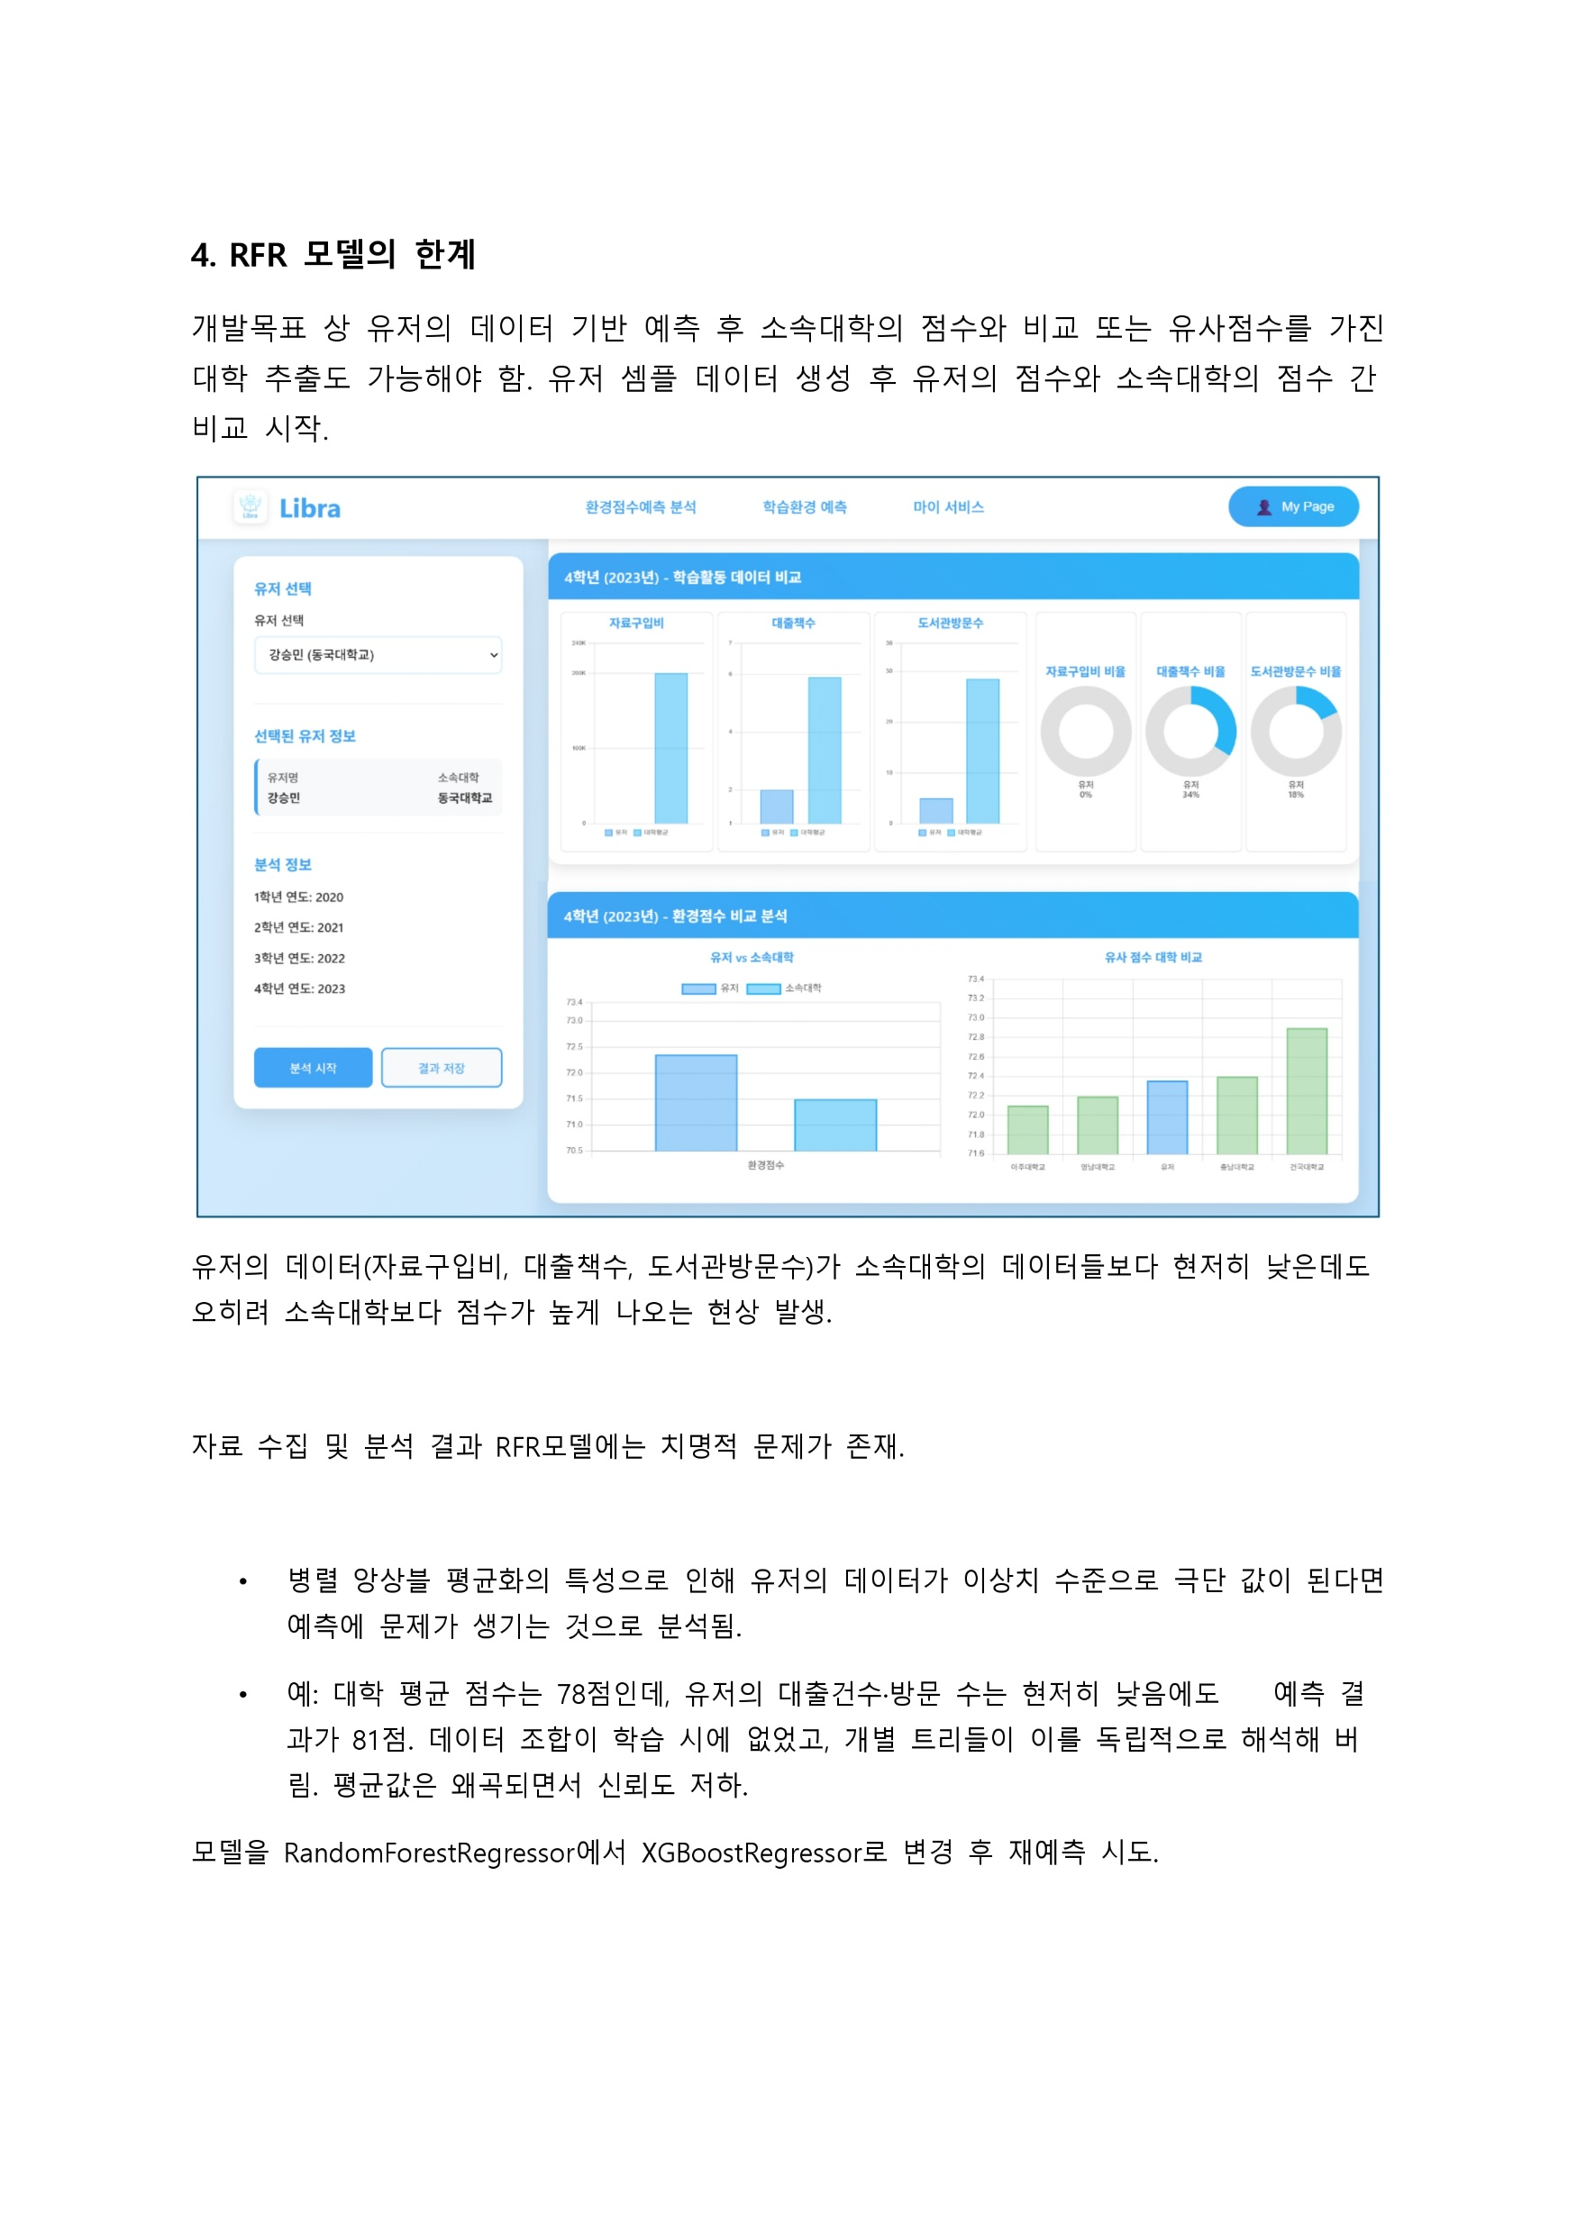
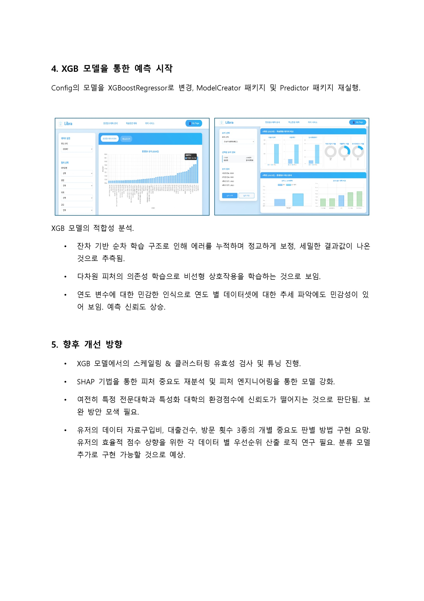
Chapter 07
머신러닝 결과 보고서

Slide 24

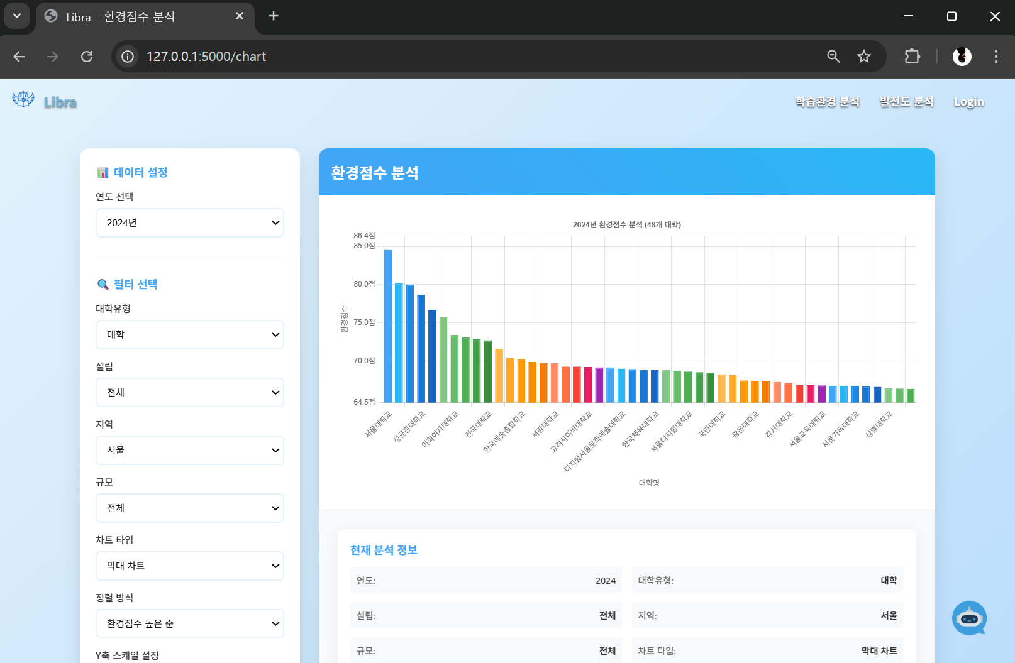
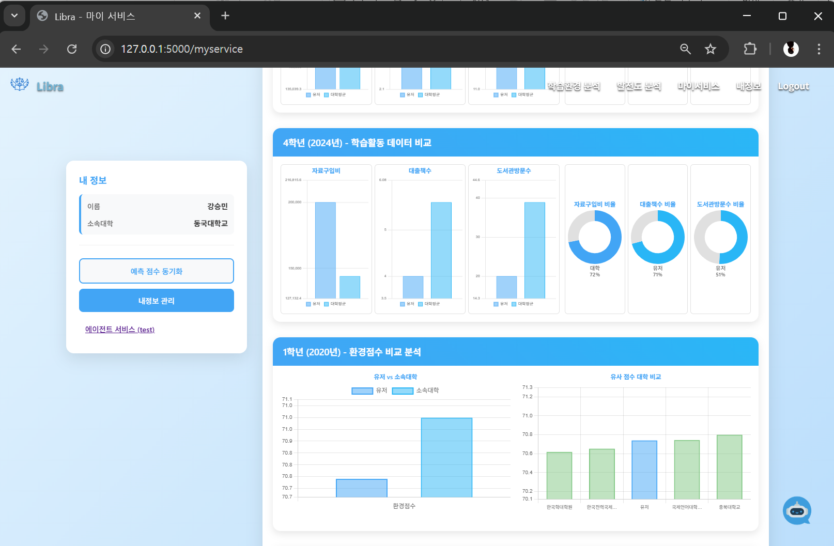
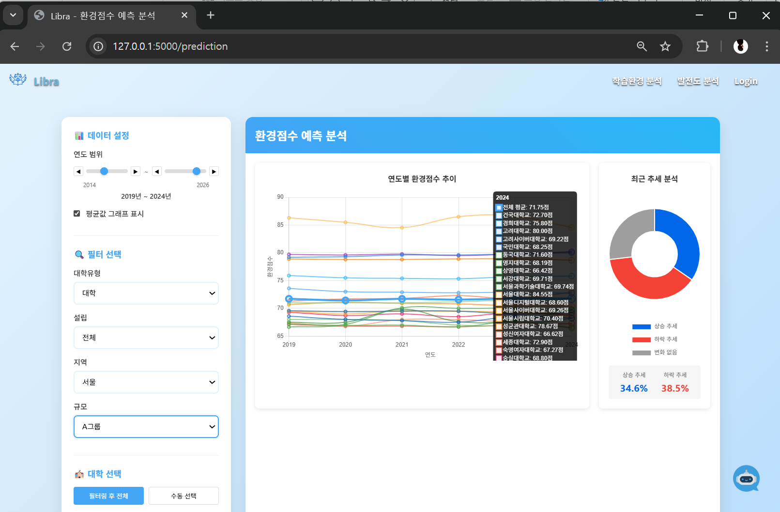
Chapter 12
주요 서비스 및 소스 코드
1.
대학 학습환경 예측 서비스
국내 총 461개 대학의 대학도서관 데이터 기반 인프라 예측 서비스
연도 별 각 대학의 점수표와 향 후 연도 점수 예측 및
유저의 정보 기반 학습점수 예측 및 비교 분석 기능 제공
환경점수 검색
모든 대학교의 연도 별
인프라(학습환경) 점수 예측 조회
발전도 검색
연도 범위로 학습점수 증감 추이 조회
마이 서비스
사용자 점수 기반 학습 점수 예측 및 소속대학과 유사점수 대학과의 비교

Slide 25
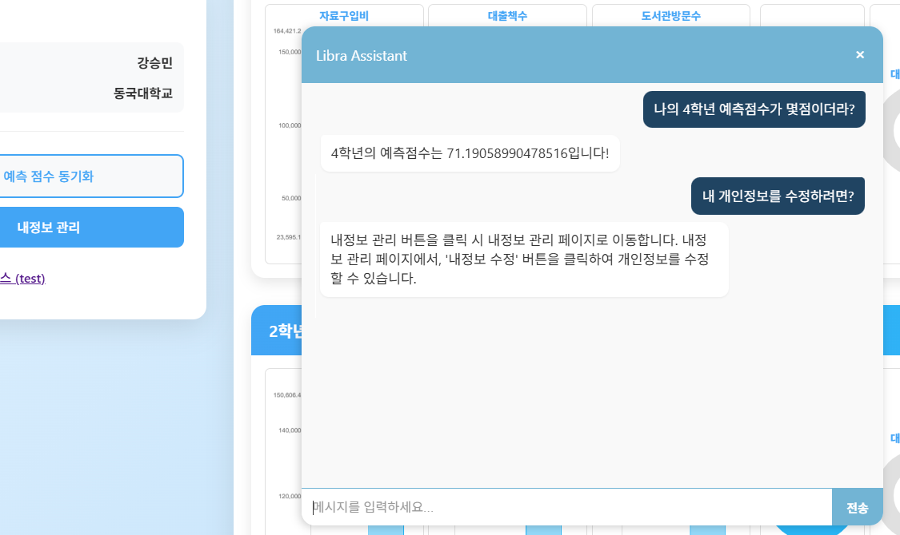
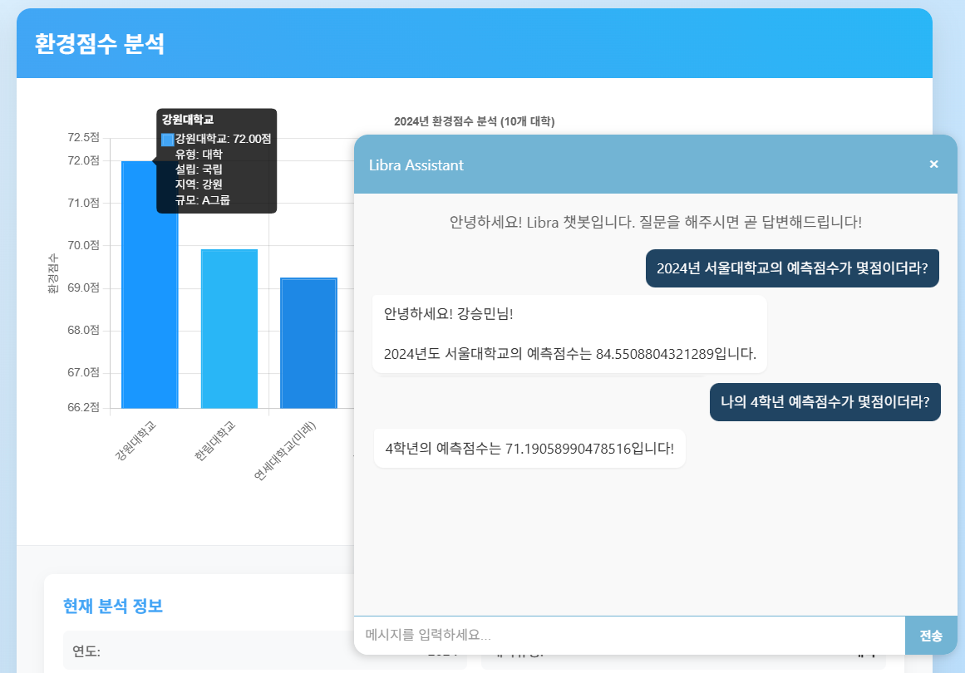
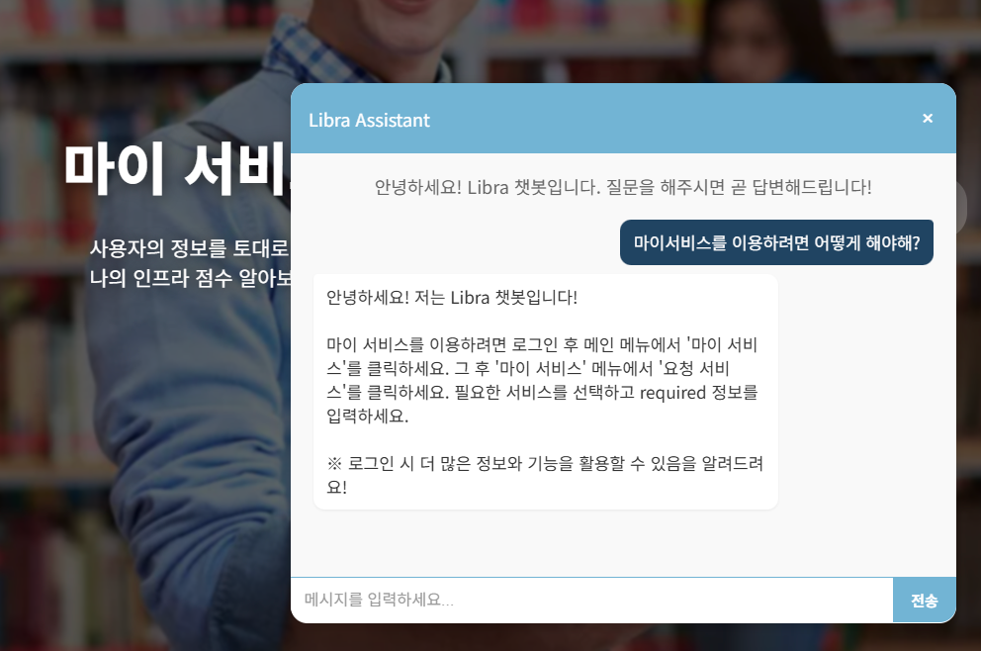
Chapter 12
주요 서비스 및 소스 코드
2.
대화형 에이전트 서비스
유저 데이터 기반 반응형 대화 서비스
유저 정보 및 대화내역 기반 멀티턴 답변
Langgraph & RAG 기반 MCP 에이전트 툴 제공
질문감지형 툴 호출 오케스트레이션
서비스 이용 가이드 제공
유저 데이터 및 예측데이터 조회 서비스

Slide 26
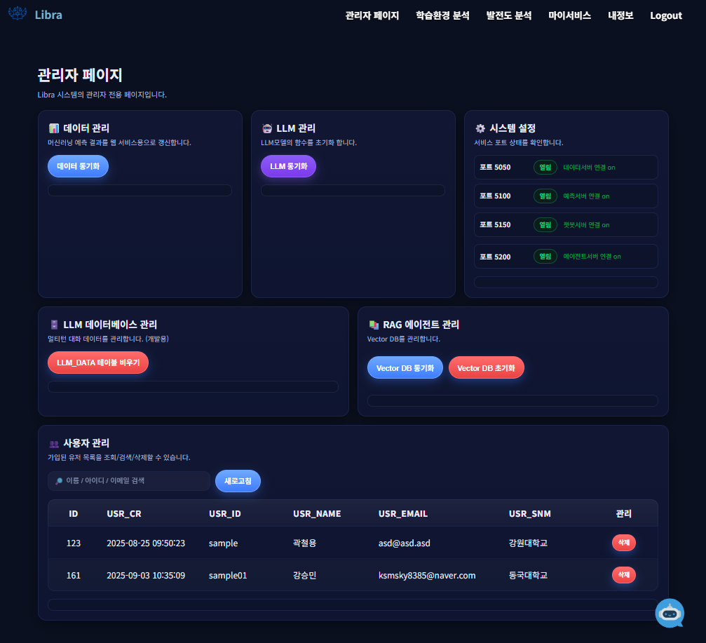
Chapter 12
주요 서비스 및 소스 코드
3.
관리자 페이지
프로젝트 패키지 Setup 시 자동 생성되는 관리자 계정
관리자 계정으로 로그인 시 관리자 페이지 탭 활성화
실시간 예측데이터 동기화 및 서비스 관리
머신러닝 모델을 통한 예측데이터 웹서버로 동기화
LLM모델 튜닝 및 모델 설정 변경 점 실시간 적용
플라스크 API서버 통신상태 확인
대화이력 관리 및 DB 초기화
RAG 전용 Vector DB 데이터 동기화 및 초기화
가입된 사용자 확인 및 관리

Slide 27
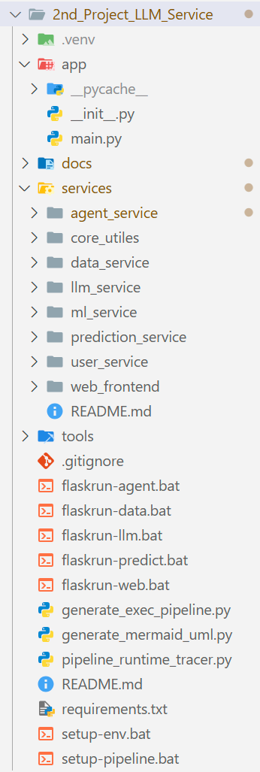
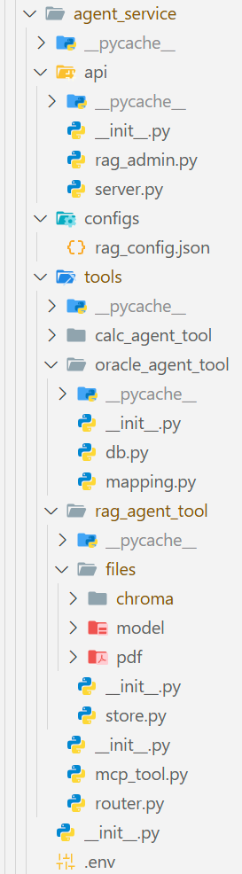
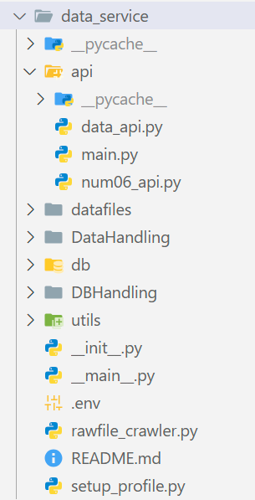
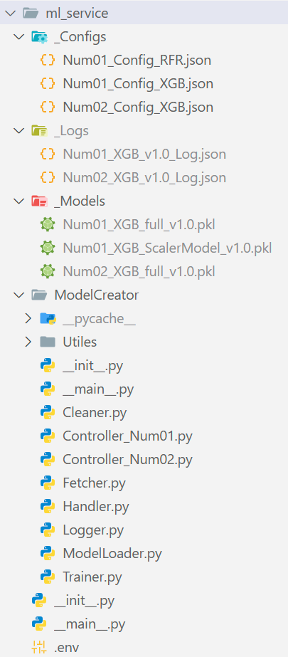
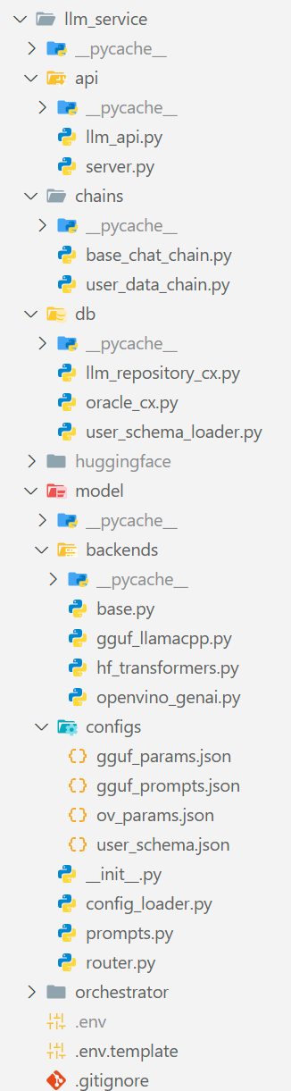
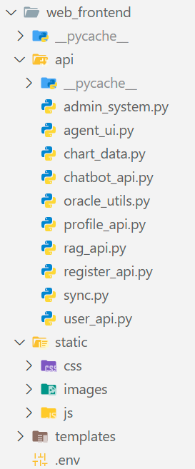
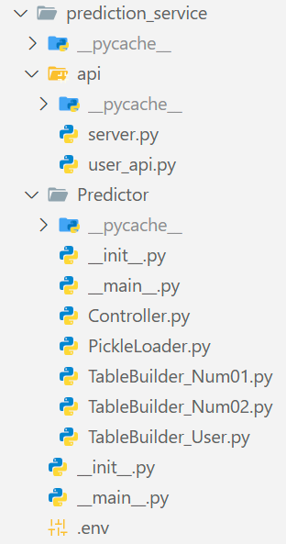
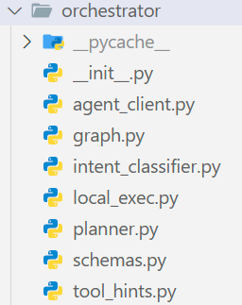
Chapter 12
주요 서비스 및 소스 코드
1.
서비스 패키지 – Directory Trees
서비스 별 패키지 분리
기능 수정 및 디버그 최적화용 서비스 기능 별 패키지 분리
배치파일을 통한 서비스 환경 자동 세팅 및 각 플라스크 서버 자동 실행
총 5개의 플라스크 서버
웹 프론트앤드 서버 (port5000)
데이터 DB API서버 (port5050)
LM 예측 서비스 API서버 (port5100)
대화형 LLM 모델 API서버 (port5150)
MCP 에이전트 툴 API서버 (port5200)

Slide 28
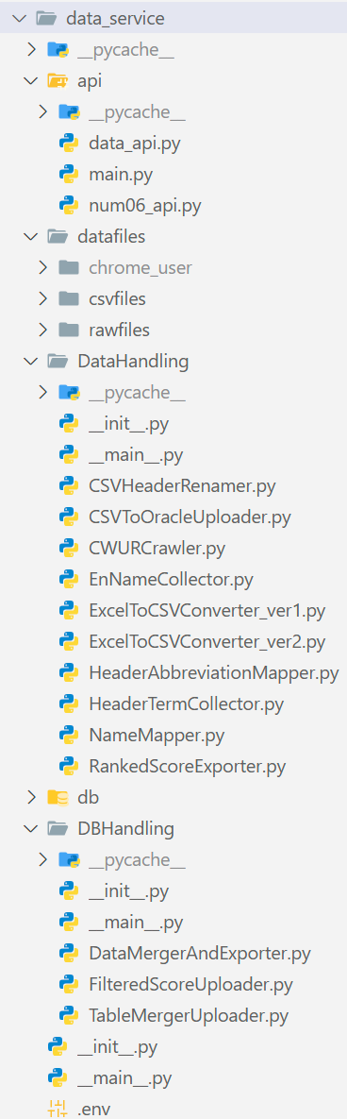
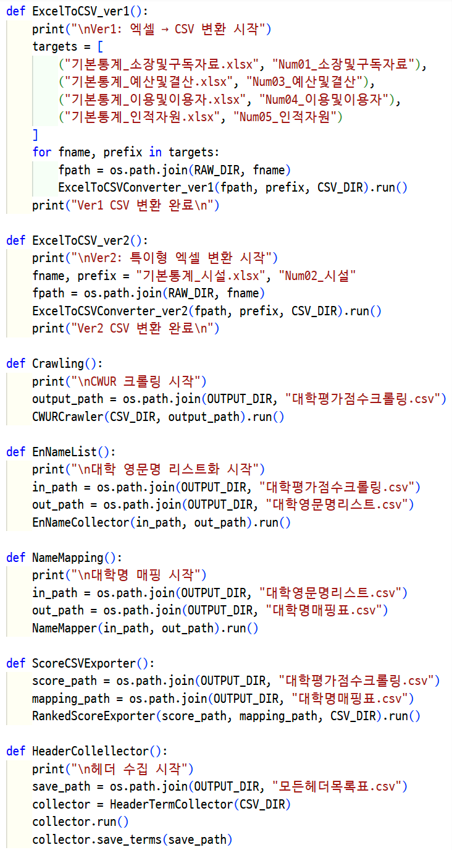
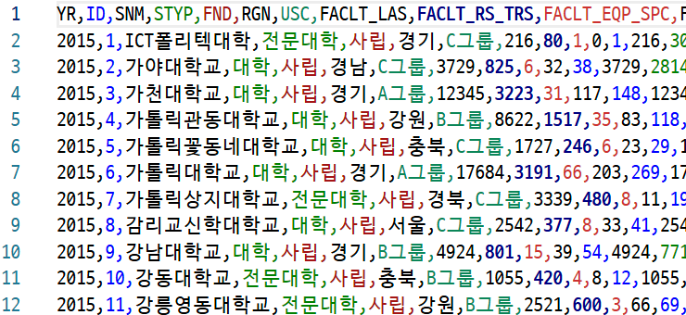
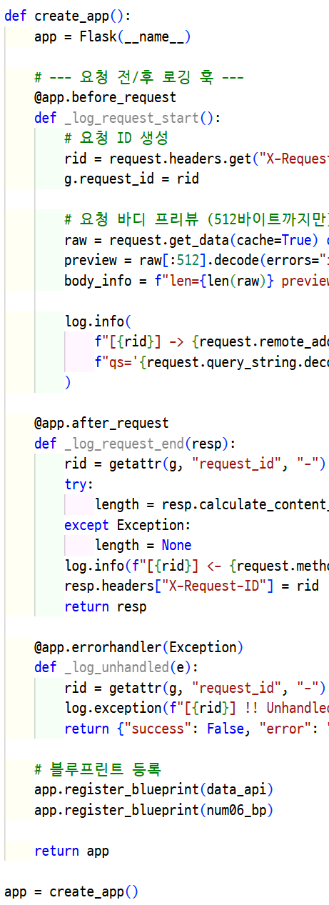
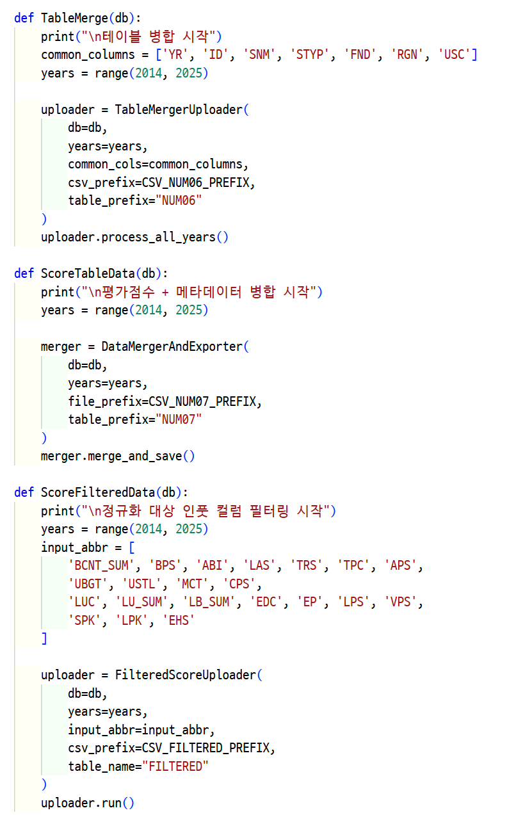
Chapter 12
주요 서비스 및 소스 코드
2.
소스 코드 – data_service
데이터 수집 밎 전처리
수집된 기본통계 자료 csv로 전환
CWUR 사이트 자동 크롤링
Oracle DB 규격에 맞게 컬럼 명 변환
DB 저장 및 학습데이터셋 생성
Oracle DB에 기본 데이터셋 테이블 생성
학습에 사용될 피처 선정 및 슬라이싱
타겟 값인 대학 점수 + 피처 데이터 매칭
타겟이 존재하는 데이터 추출 및 학습용 데이터 테이블 생성
데이터 호출 API 서버 진입점
웹서버에서 호출 받은 데이터 전달

Slide 29




Chapter 12
주요 서비스 및 소스 코드
3.
소스 코드 – ml_service
대학 점수 예측 파이프라인 실행
Num01_Config에서 모델, 학습 설정 값 로딩
학습용 데이터 셋 Oracle DB에서 추출
설정 값에 따른 결측치, 이상치 처리
설정 값에 따른 스케일링, 클러스터링
모델 학습 및 점수 로그 생성, 피클파일 저장
미래 점수 예측 파이프라인 실행
Num02_Config에서 시계열 윈도우 값 로딩
설정 값에 따른 미래 점수 예측
로그 및 피클파일 저장

Slide 30







Chapter 12
주요 서비스 및 소스 코드
4.
소스 코드 – app & web_frontend & user_service
플라스크 웹서버 진입점
블루프린트 등록 및 라우트 연결
블루프린트를 통한 기능구현
회원가입 및 DB 생성, 로그인 세션 기능
API 서버 Request 전달 로직
각 서비스 별 HTML 페이지 연결
Jinja2 기반 base.html 상속 구현
헤더, 푸터, 챗봇을 모든 페이지에 종속

Slide 31




Chapter 12
주요 서비스 및 소스 코드
5.
소스 코드 – prediction_service
대학 환경 점수 예측 실행 파이프라인
TableBuilder_Num01 - 모든 연도의 대학 점수 예측
TableBuilder_Num02 – 각 대학의 미래 점수 예측
예측된 값을 Oracle DB에 저장
유저 점수 예측 API서버 진입점
웹 프론트앤드에서 사용자 정보를 담아 예측서버 호출
(유저 소속대학, 학년 별 이수연도 등)
유저 점수 예측 실행
TableBuider_User 실행
ConfigLoader를 통해 지정된 모델 및 설정값 호출
유저의 소속대학명과 이수연도 기준
도서관 데이터를 데이터 API서버에 요청
사용자 데이터 + 소속대학 데이터 기반 예측 실행
예측 결과를 웹 서버로 전달
USER_DATA 테이블에 예측 값 저장

Slide 32





Chapter 12
주요 서비스 및 소스 코드
6.
소스 코드 – llm_service
LLM모델 로딩 API서버 진입점
.env 기반 모델 설정 및 Config값 로딩 (최초 1회)
Params.json 파라미터 설정
Prompts.json 프롬프트 롤 적용
유저 DB 데이터 로딩
관리자페이지의 모델 동기화 요청 시 모든 함수 초기화
LLM 서비스 패키지 실행
웹 프론트앤드에서 사용자 질문 전달
오케스트레이터 intent_classifier에서 질문 유형 분류
Langgraph 기반 graph.py에서 답변 플랜 구축
어떤 에이전트 툴을 호출할 지 힌트 추출
힌트 포함 에이전트 API 서버로 요청
답변 생성 결과를 웹 서버로 전달
질문과 답변 DB에 저장 및 주기적 요약으로 멀티롤 구현

Slide 33




Chapter 12
주요 서비스 및 소스 코드
7.
소스 코드 – agent_service
에이전트 API서버 진입점
Config에 지정된 임베딩 모델 로딩
Chroma DB 및 pdf 경로 설정
관리자 페이지에서 요청 시 pdf 컬렉션 별 임베딩
LLM 서버에서 전달받은 힌트 기반 툴 콜
MCP Tool Call
힌트에 맞는 에이전트 툴 호출
RAG 기반 벡터DB 탐색 툴 & Oracle DB 탐색 툴 구현
요청에 따른 데이터 추출 후 LLM 서버에 데이터 전달

Slide 34

Chapter 13
프로젝트 시연
https://github.com/Orbit-Libra/

Slide 35
Chapter 14
향후 개발 계획
향후 개발 계획
1
머신러닝 패키지 강화
2
유저 서비스 강화
3
대화형 서비스 추가 개발
자동화 : 대학도서관 자료 사이트 및 CWUR 사이트의 최신 데이터 갱신 시 최신자료 수집 및 전처리 자동화.
피처 엔지니어링 : 사용자 데이터의 증감율에 따른 점수 변화폭 및 피처 중요도 분석 후 재 학습.
머신러닝 API 서버 증설 : 관리자 페이지를 통해 요청을 통해 데이터 수집, 학습, 튜닝, 피클 모델 생성 및 관리 기능 추가.
미래 점수 예측 로직 수정 : 예측점수의 시계열 데이터 기반 미래 점수 예측 로직을 각 대학의 개별 데이터의 미래시점 값 예측 후 미래점수 예측 로직으로 변경. 예측점수 외에 예산, 자료 수 등 세부 값도 미래 시점 예측 가능하게 변경.
사용자 데이터 세분화 : 유저가 기입할 수 있는 데이터 중 자료구입비, 대출건수에 맞춰 구입신청 및 대출한 자료 기입 기능 추가. 유저가 구매&대출 한 자료 기반 상위권 대학 유저의 구매&대출한 자료 대조 후 도서추천 기능 추가.
유저 등급 분화 : 유저의 이용플랜 구매 유무에 따른 서비스 제공 폭 조절. 기본 LLM모델 및 OpenAI API모델 차등 제공 및 도서추천 등 프리미엄 서비스 구현.
기타 기능 개선 :
SNS 계정으로 로그인 기능.
아이디 및 비밀번호 찾기 기능.
비인가 프로그램 및 비정상 이용자 재제 기능 추가.
계산기 툴 개발 : 유저 요청한 데이터의 비교분석 전용 계산기 툴 추가. Ex) 나의 점수와 상위 10%에 드는 대학의 점수 평균을 비교, 각 항목 별 비교 분석 기능 등
Open API 툴 추가 : 알라딘API 및 구글 검색 API 등 유저 서비스용 에이전트 툴 추가 개발.
에이전트 전용 서비스 페이지 추가 : 유저의 질문에 따라 chart.js를 이용한 통계 및 비교 분석 페이지 제공
기타 기능 개선 :
오케스트레이션 모듈 정확도 개선
강화 학습을 통한 답변 완성도 상승
AJAX 기반 대화 창 비동기 통신 구현.

Slide 36
Chapter 15
프로젝트 수행 소감
1.
수행 소감 - 강승민
2.
수행 소감 - 김선희
내용
내용

